Slide 1

Azərbaycan Respublikası
Ailə, Qadın və Uşaq Problemləri üzrə
Dövlət Komitəsinin 2022-ci il üzrə
HESABATI

Slide 2
Normativ hüquqi bazanın təkmilləşdirilməsi
“Azərbaycan Respublikasında Qadın məşğulluğunun təminatı ilə bağlı 2023-2025-ci illər üçün Milli Fəaliyyət Planı”
BMT TŞ-nın “Qadınlar, Sülh və Təhlükəsizlik üzrə 1325 saylı Qətnaməsinin Azərbaycan Respublikasında Tətbiqinə dair Milli Fəaliyyət Planı”
Məişət zorakılığı ilə mübarizə sahəsində qanunvericiliyin təkmilləşdirilməsinə dair hazırlanan sənəd layihələri
“Gender Bərabərliyi üzrə 2023-2025-ci illər üçün Milli Fəaliyyət Planı”

Slide 3
“Yetkinlik yaşına çatmayanların işləri və hüquqlarının müdafiəsi üzrə komissiyalar haqqında” yeni Əsasnamə
Uşaq hüquqlarının təminatları haqqında Qanun
Uşaq hüquqlarının həyata keçirilməsinin bütün sahələrdə təmin edilməsi vəziyyətinin monitorinqi üzrə meyarların, habelə dövlət və qeyri-dövlət uşaq müəssisələrində xidmətin keyfiyyətinə dair tələblər
Hakimlər, habelə prokurorluq, polis və digər hüquq mühafizə orqanlarının əməkdaşları üçün yetkinlik yaşına çatmayanlarla davranış qaydalarının hazırlanması və təlim proqramlarının həyata keçirilməsi barədə təkliflər

Slide 4
Fövqəladə hallarda, pandemiya və bu kimi xüsusi vəziyyətlərdə uşaqların təhsilə, sosial və digər xidmətlərə təhlükəsiz çıxışında bərabərliyin təmin edilməsi istiqamətində mexanizmlərin müəyyən olunması barədə təkiflər
Çətin həyat şəraitində olan uşaqların aşkarlanması və onlara münasibətdə sosial müdafiə tədbirlərinin həyata keçirilməsi üzrə işlək mexanizm yaradılması istiqamətində normativ hüquqi aktların təkmilləşdirilməsi barədə təkliflər
Yetkinlik yaşına çatmayanların işləri və hüquqlarının müdafiəsi üzrə komissiyanın və yerli icra hakimiyyətlərinin qəyyumluq və himayə orqanlarının fəaliyyətinin səmərəliliyinin artırılması ilə bağlı normativ hüquqi bazanın təkmilləşdirilməsinə dair təkliflər

Slide 5
Dövlət Komitəsi tərəfindən rəy və təklif verilmiş qanunvericilik layihələri, təklif və tövsiyyə sənədləri
“2022-2026-cı illər üçün İİV/QİCS-lə mübarizə üzrə Dövlət Proqramı”
“İnformasiya, informasiyalaşdırma və informasiyanın mühafizəsi haqqında” Azərbaycan Respublikasının Qanununda dəyişiklik edilməsi barədə Azərbaycan Respublikası Qanunu;
Cari ildə Ciddə şəhərində Hökumətlərarası Ekspertlər Qrupu tərəfindən müzakirəsi nəzərdə tutulmuş İƏT Uşaq Hüquqları Konvensiyası;
Azərbaycan Respublikasında insan alverinə qarşı mübarizəyə dair 2020-2024-cü illər üçün Milli Fəaliyyət Planı”nın 4.1.9-cu yarımbəndinin icrası məqsədi ilə Daxili İşlər Nazirliyi tərəfindən hazırlanmış normativ hüquqi akt;
Baş Prokurorluqdan Azərbaycan Respublikası Prezidentinin Administrasiyasına daxil olmuş bəzi qanunvericilik aktlarının (Cinayət Məcəlləsi, İnzibati Xətalar Məcəlləsi, Cinayət Prosessual Məcəlləsi və s.) təkmilləşdirilməsi ilə bağlı hazırlanmış qanun layihələri;
Əhalinin sosial xidmətlərlə daha çevik formada əlaqələndirilməsi məqsədilə sosial xidmət müəssisələrini əks etdirən ölkə üzrə vahid interaktiv xəritənin yaradılması barədə tövsiyə sənədi.

Slide 6
Təhlİl və araşdIrmalar
Ölkədə qohum evlilikləri üzrə vəziyyətin öyrənilməsi;
Azərbaycanda erkən uşaqlıq dövründə xidmətlərin əlçatanlığı və təminatı;
Uşaqlara qarşı zorakılıq hallarının səbəbləri, miqyası, nəticələri və qarşısının alınması:Qanunvericilik və onun tətbiqi praktikası;
Medianın intiharlara təsiri;
Erkən nikah halları.
Azərbaycanda seksual qısnama: qanunvericilik və onun tətbiqi praktikası;
Təhsil müəssisələrində rəhbər vəzifələrdə gender bərabərsizliyi;

Slide 7
Hesabatlar
Gender bərabərliyinin təmin edilməsi ilə bağlı 2021-ci il üzrə məlumat
“İdeologiyanın əsasları adlı sənədin icrası ilə bağlı 2022-ci il üzrə ailə institutunun inkişafı, qadın və uşaq hüquqlarının həyata keçirilməsi istiqamətində və qarşıya qoyulan hədəflər çərçivəsində görülən işlər”
“Azərbaycan Respublikası Nazirlər Kabinetinin "Gənclər arasında ailənin və nikahın əhəmiyyəti, onun qorunması və möhkəmləndirilməsi məqsədilə erkən nikahın və qohumlar arasında nikahın mənfi nəticələrinə dair maarifləndirmə Qaydası" nın icrası ilə bağlı dövlət qurumları tərəfindən 2022-ci il ərzində görülmüş işlər”
“Kommunikasiya Strategiyası”
“Sosial Media Siyasəti”
Uşaq hüquqlarının təmin edilməsi vəziyyətinə dair illik hesabat

Slide 8
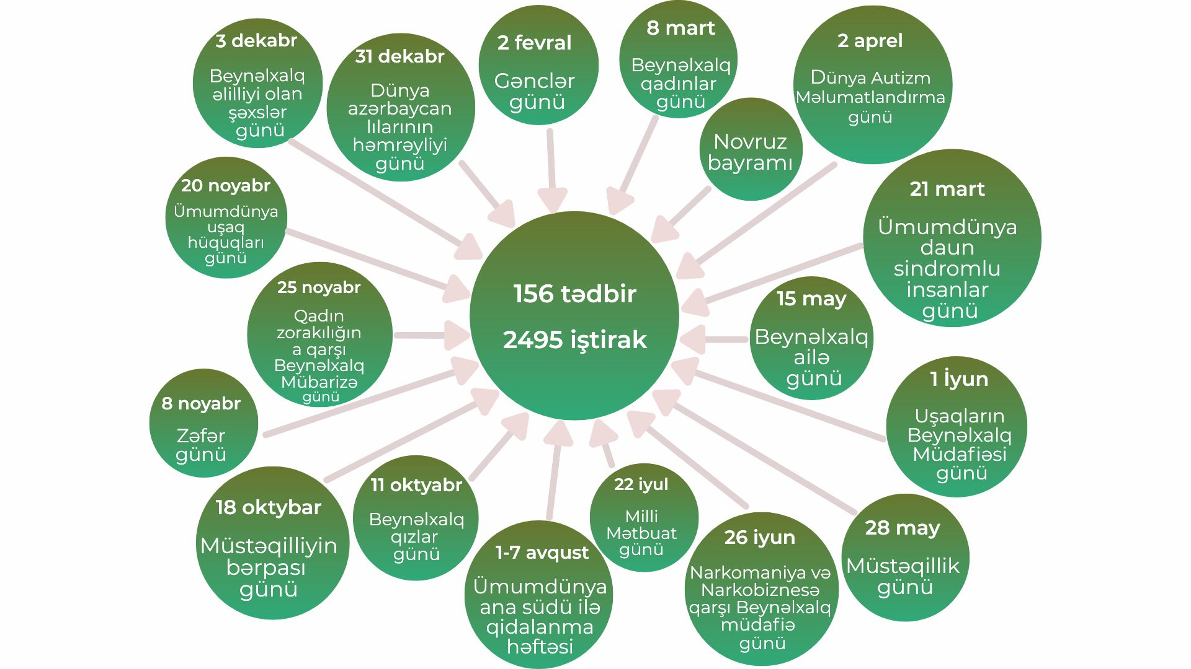
Beynəlxalq və milli səviyyədə qeyd edilən əlamətdar günlər
156 tədbir

Slide 9
Ailə məsələləri sahəsində fəaliyyətlər
53
Təlim, seminar və icma görüşləri
8
layihə
6553
iştirakçı

Slide 10
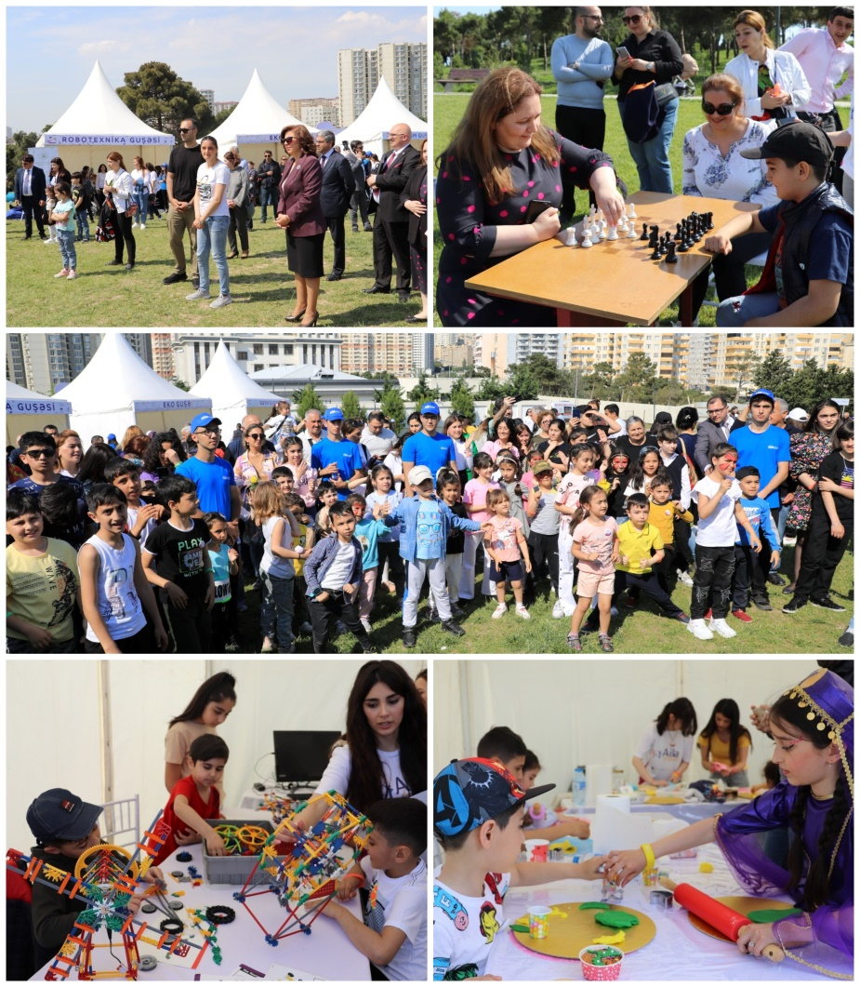
Ailə festivalı
Bakı şəhərinin 12 rayonu və digər regionlar
110 ailə

Slide 11
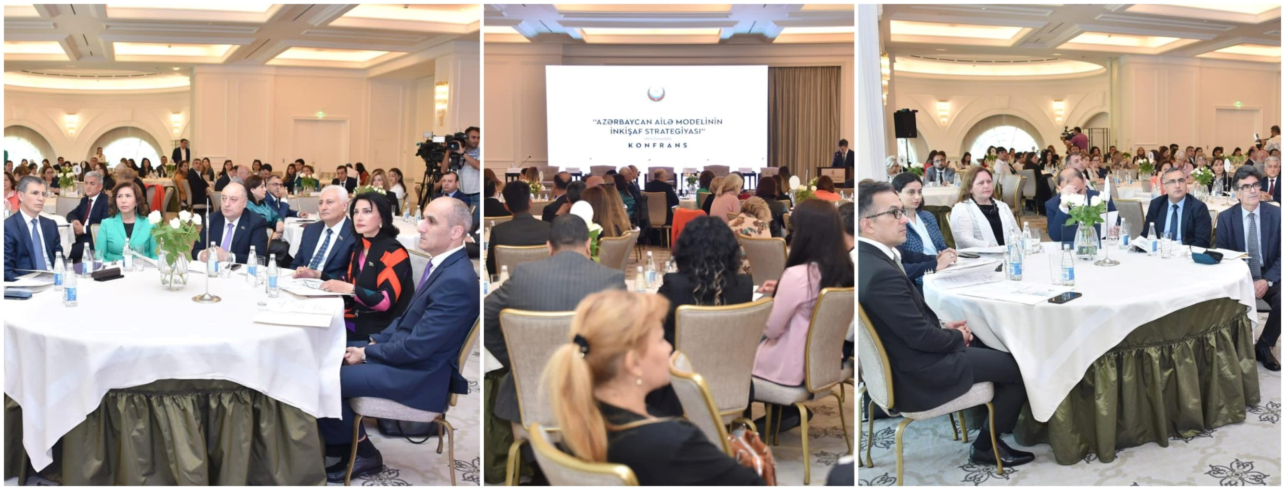
“Azərbaycan ailə modelinin inkişaf strategiyası” konfrans

Slide 12
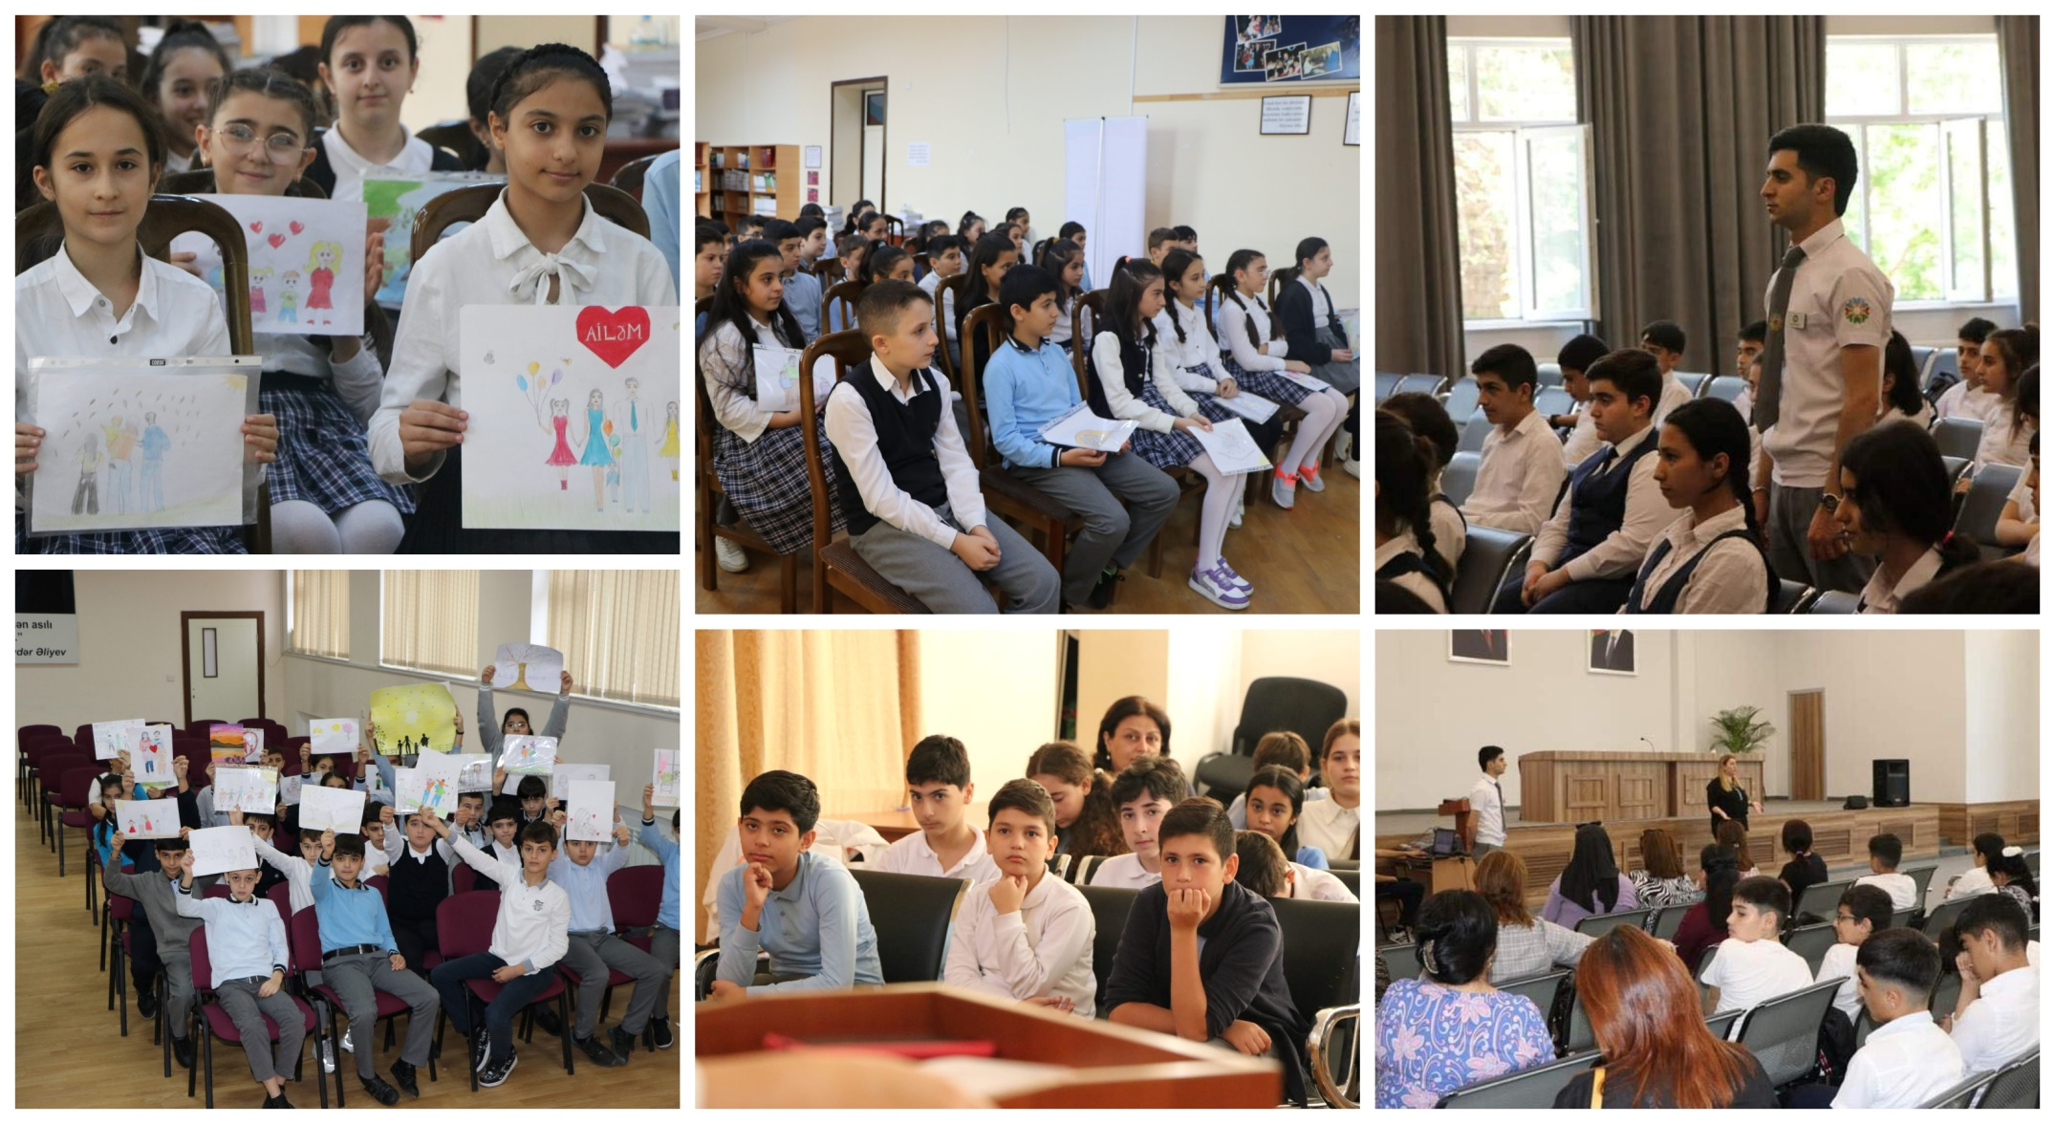
« Ailə, ailə dəyərləri və ənənələr. Ailə dəyərlərinin uşaqlara aşılanmasında valideyn və müəllimlərin rolu » təlimlər

Slide 13
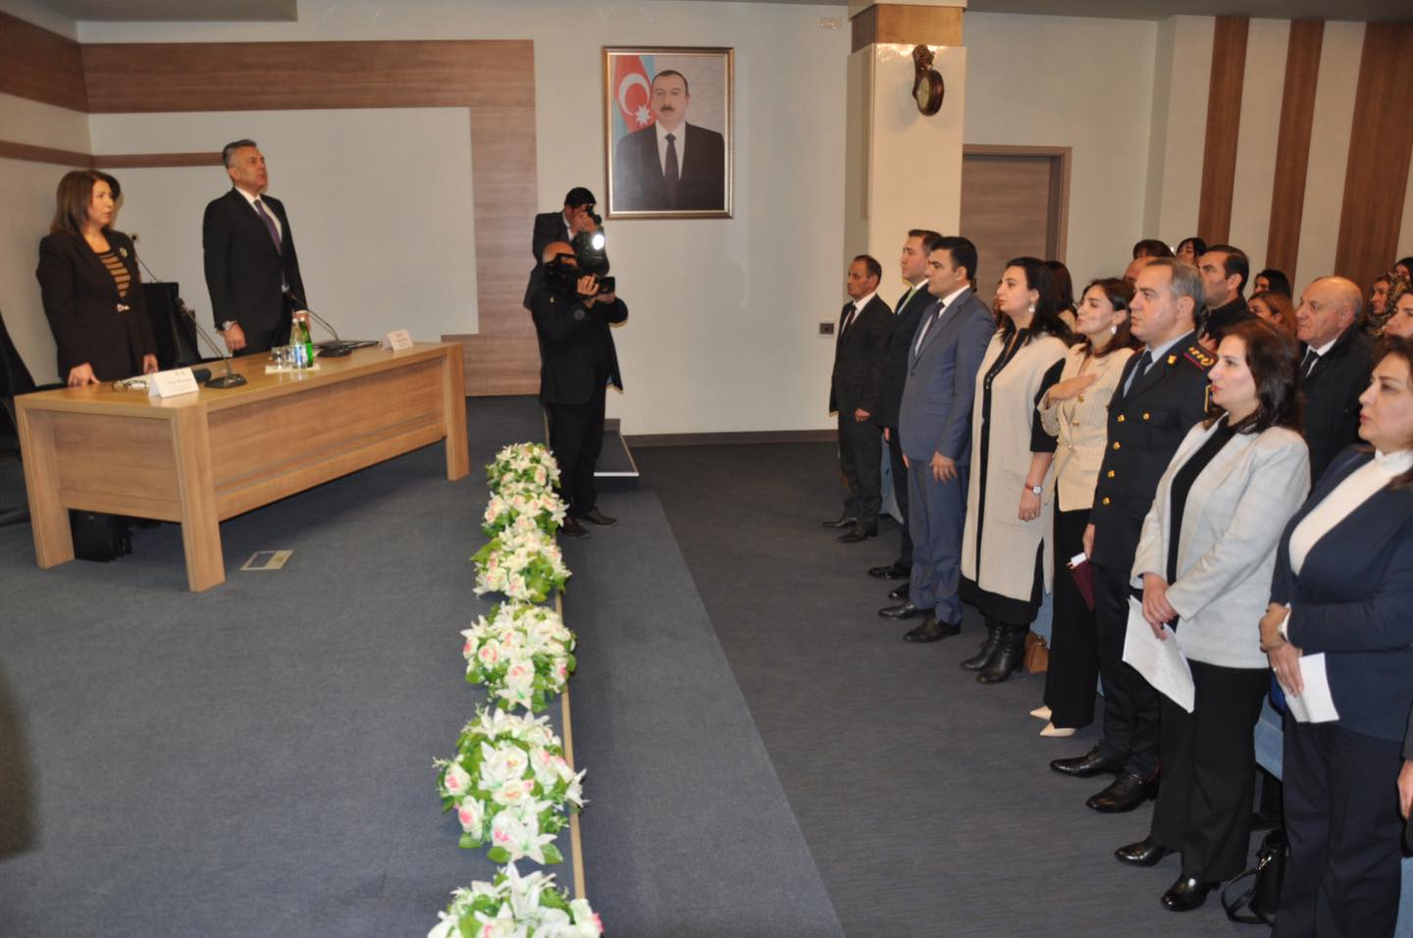
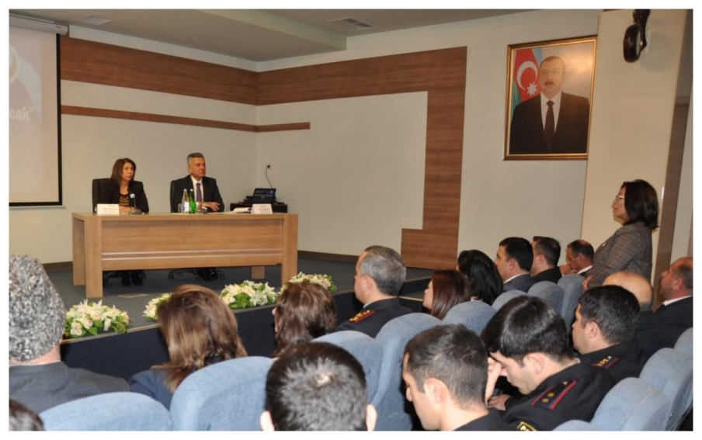
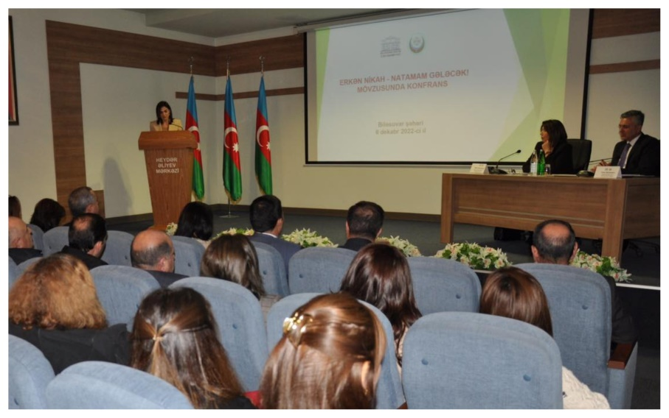
Dövlət Komitəsi və Biləsuvar Rayon İcra Hakimiyyətli ilə birgə “Erkən nikahın fəsadları-natamam gələcək” konfrans

Slide 14
Qadın və gender məsələləri sahəsində fəaliyyətlər
30 Təlim, seminar və konfrans
3
layihə
4827
iştirakçı

Slide 15
“Narkomaniyaya Yox Deyək” konfrans
“Qadın hüquqları yeni ictimai-siyasi reallıqlar kontekstində” konfrans
8 Mart -Beynəlxalq Qadınlar Günü
Akademik Zərifə xanım Əliyevaya həsr edilmiş “Nurlu ömrün işığı” konfransı
Ulu Öndər Heydər Əliyevin xatirəsinə həsr olunmuş “Şuşa bizim milli rəmzimizdir” mövzusunda “Ən yaxşı yazı” Müsabiqəsi

Slide 16
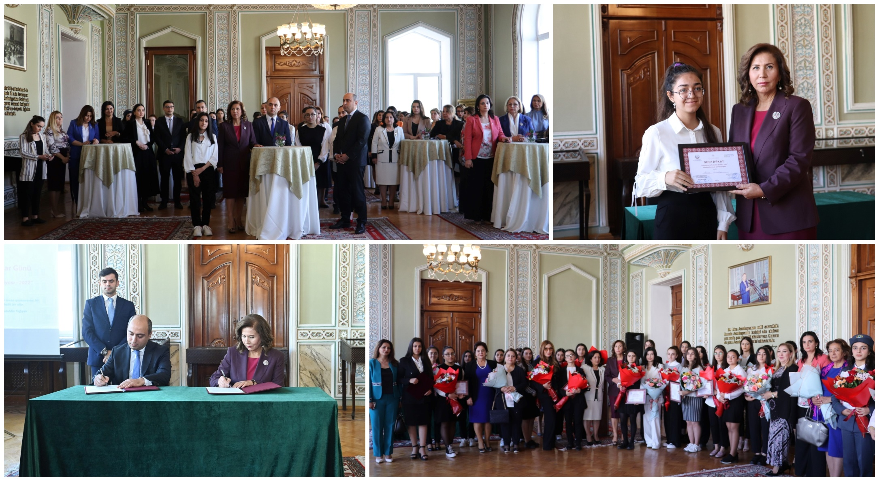
“Gənc qızların təhsilinə dəstək-2022” kampaniyası
25
tələbə qıza təqaüd verilmişdir.

Slide 17
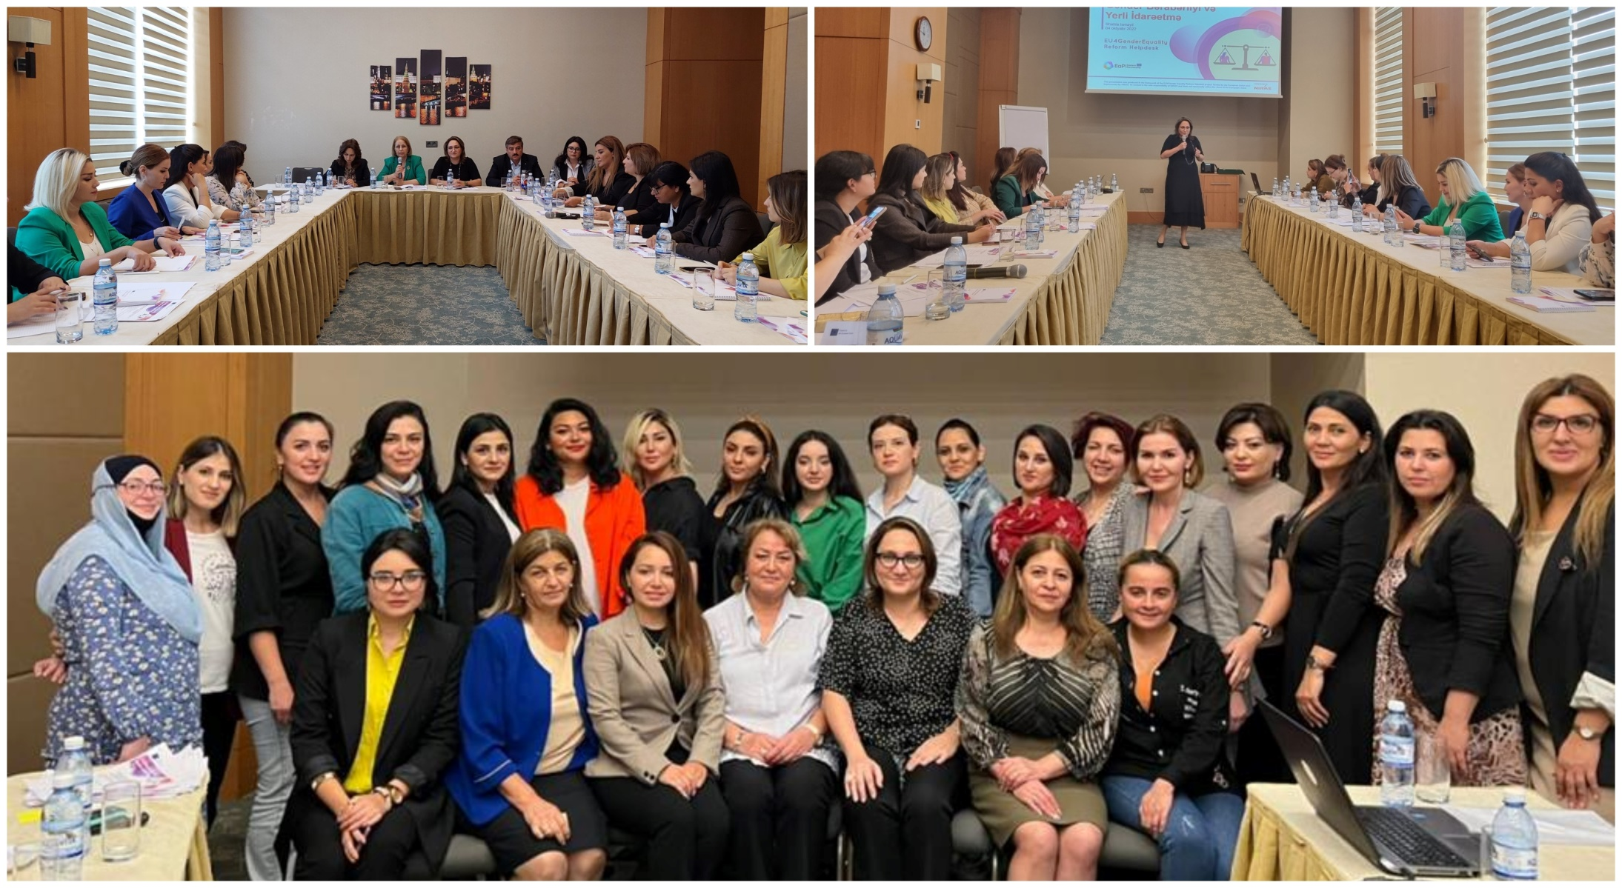
“Azərbaycan bələdiyyələrində gender bərabərliyi komissiyaları üçün gender bərabərliyi və yerli idarəetmə” mövzusunda təlimlər

Slide 18
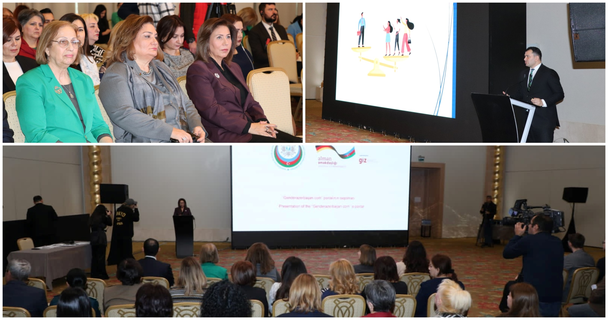
“Gender Azərbaycan” portalı

Slide 19
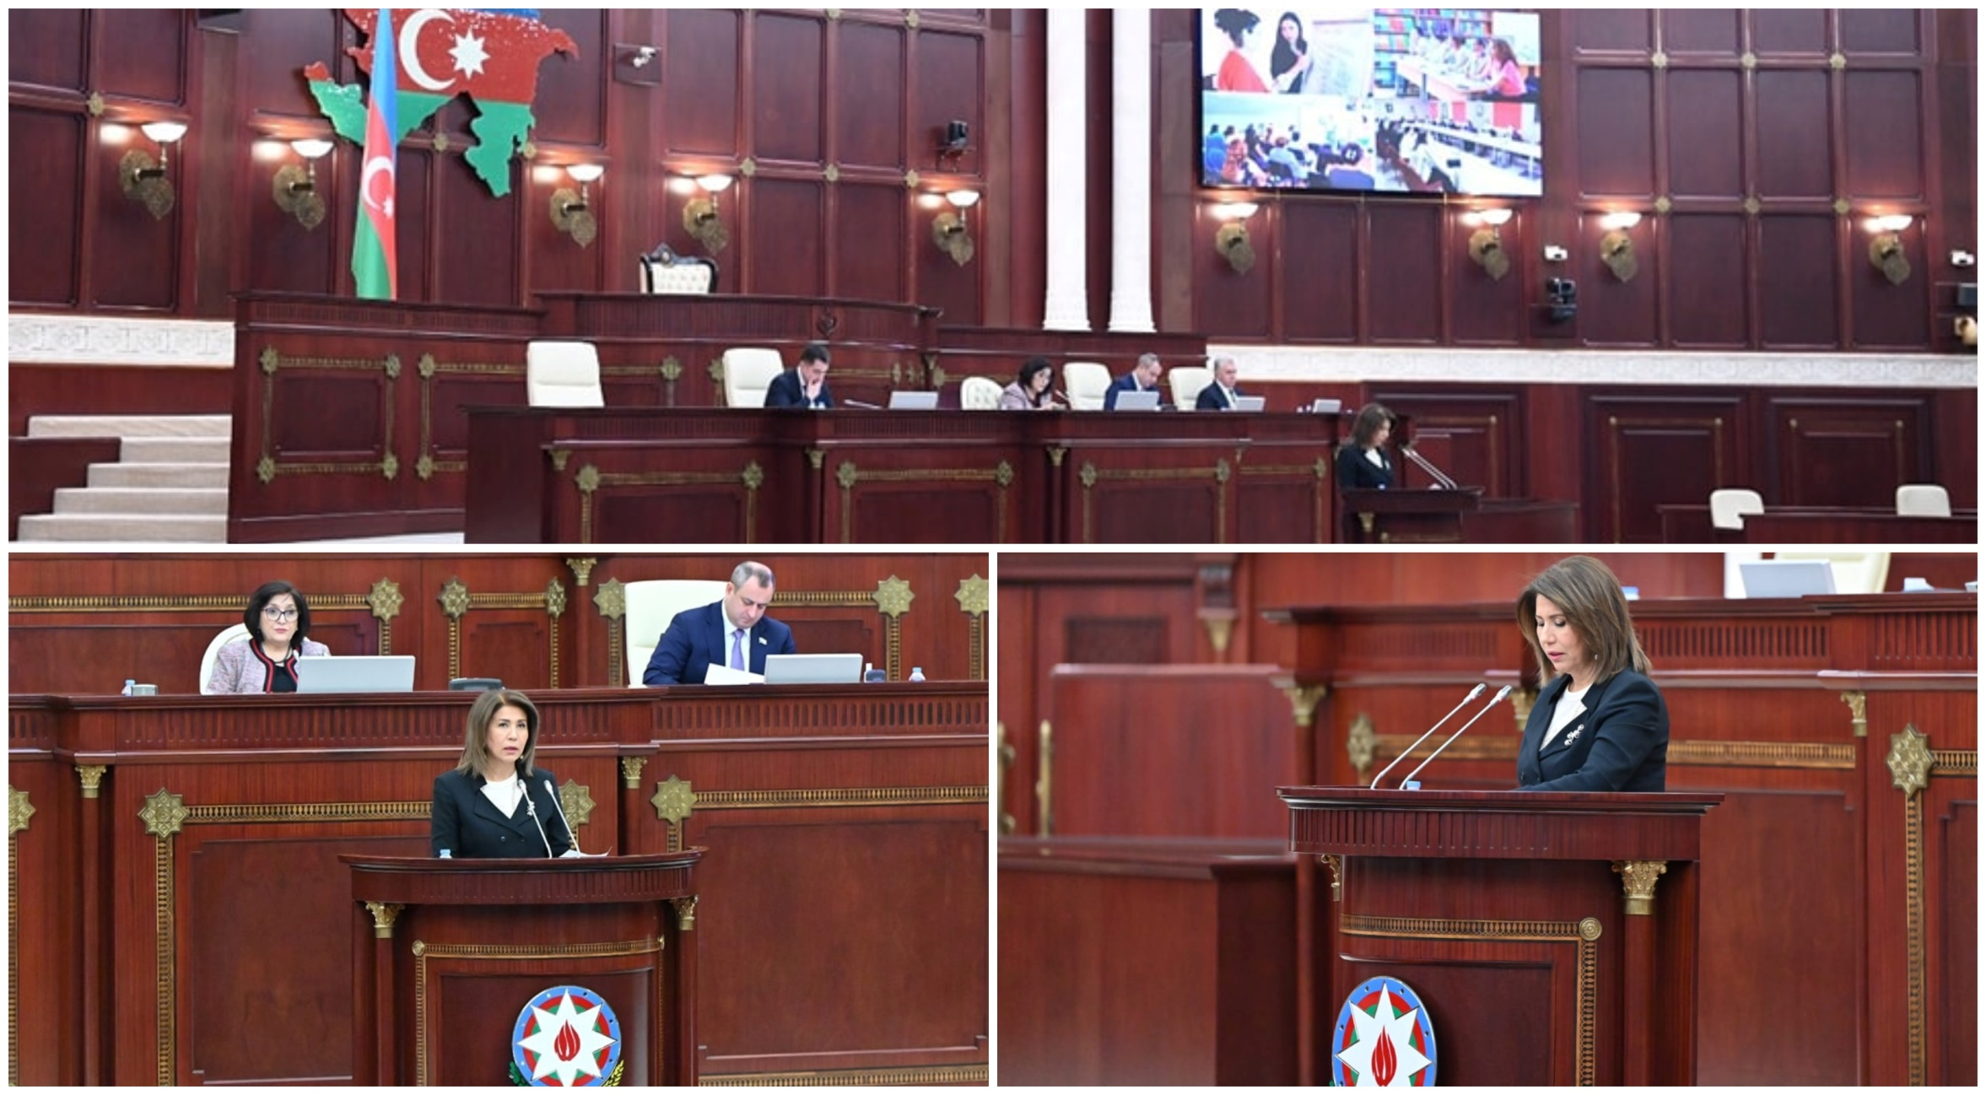
Gender bərabərliyinin təmin edilməsi ilə bağlı 2021-ci il üzrə məlumat

Slide 20
Qadın Resurs Mərkəzləri
Sumqayıt
QRM-in açılışı
Xaçmaz
QRM-in açılışı
Bərdə
QRM-in açılışı

Slide 21
Uşaq məsələləri sahəsində fəaliyyətlər
31 Təlim, seminar və icma görüşləri
4
layihə
2213
iştirakçı

Slide 22
Azərbaycan Respublikası Prezidentinin 8 may 2012-ci il tarixli fərmanı ilə təsdiq edilmiş
“Uşaq hüquqlarının həyata keçirilməsinə dövlət nəzarəti qaydası”
•2021-ci il üzrə ölkə hesabatı
•5 dövri və 1 növbədənkənar monitorinq

Slide 23
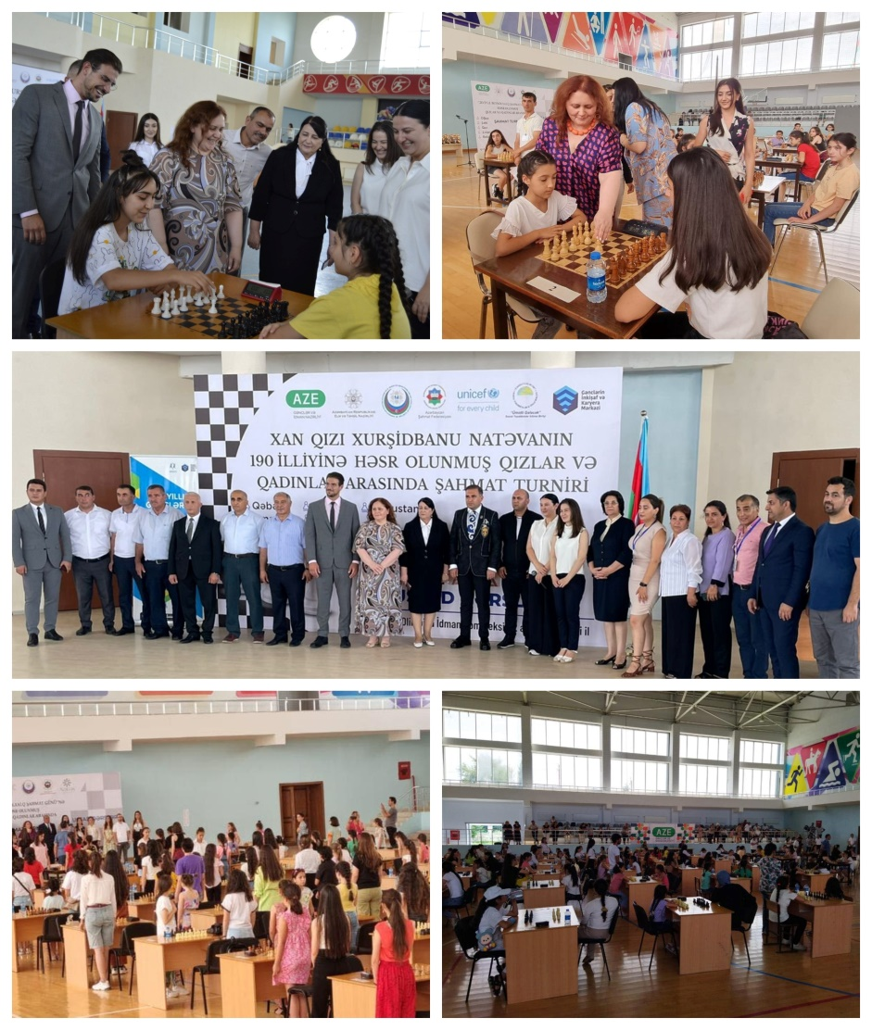
Qızlar arasında şahmat turniri
150
iştirakçı
Oğuz
Şəki
Qax
Zaqatala
Balakən
170
iştirakçı
Qobustan
Şamaxı
Ağsu
İsmayıllı
Qəbələ

Slide 24
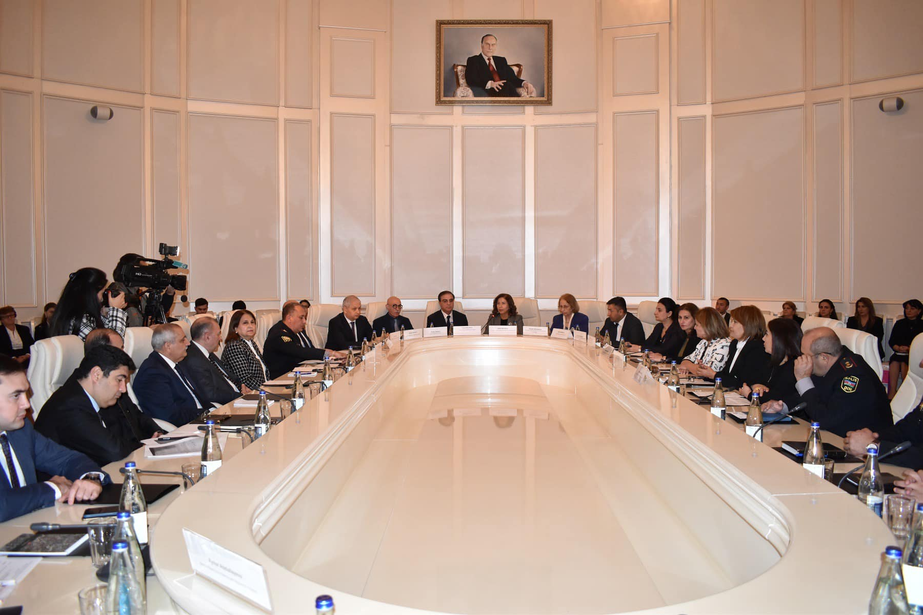
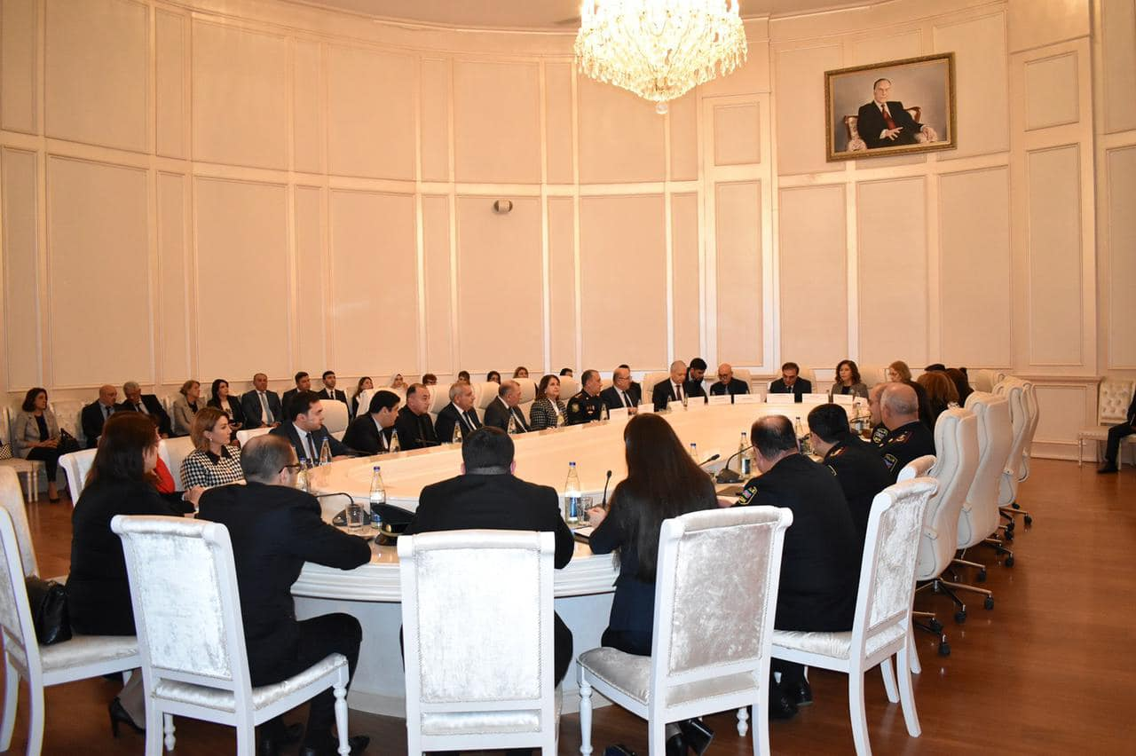
“Çətin həyat şəraitində olan uşaqların müdafiəsi və yerli mexanizmlərin təkmilləşdirilməsi” regional konfrans

Slide 25
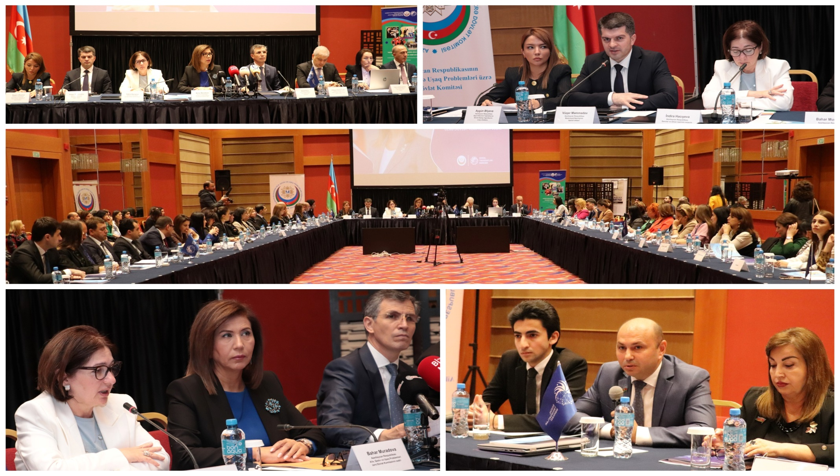
“Azərbaycanda uşaqların ailə-cəmiyyət münasibətlərində yeri və rolu” konfrans

Slide 26
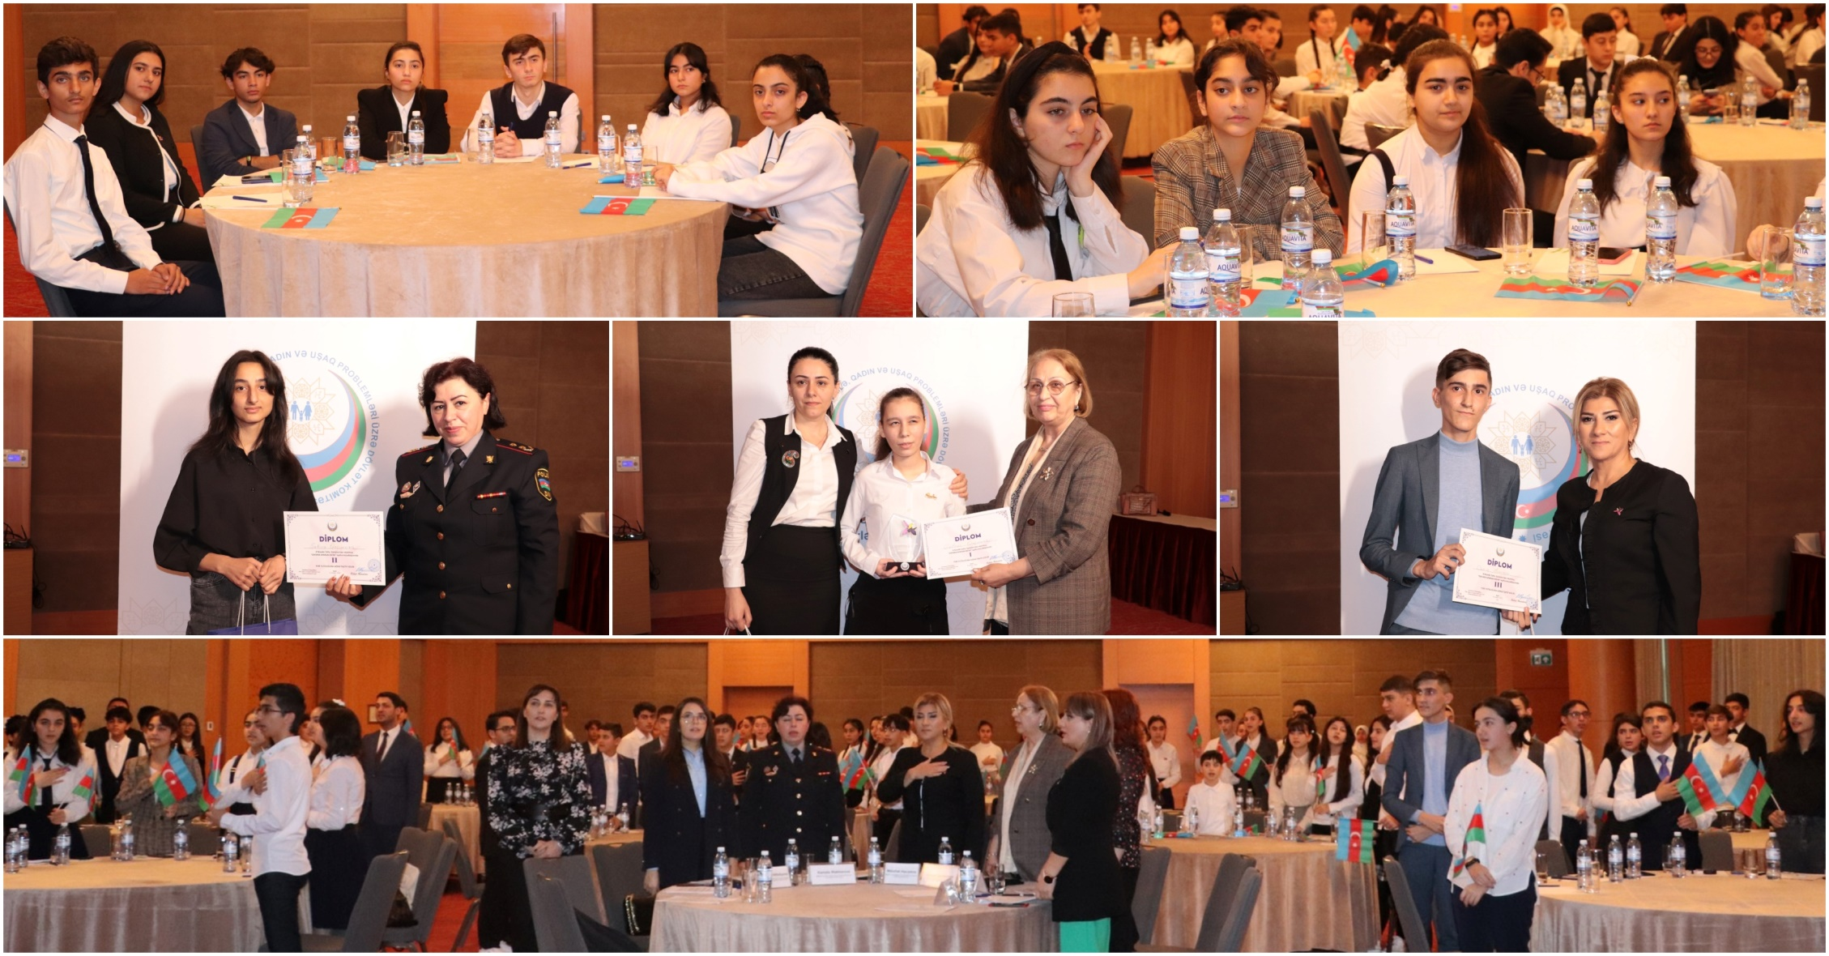
“Zəfərə aparan ideya” müsabiqə
410 layihə
180
uşaq
10
qalib layihə

Slide 27
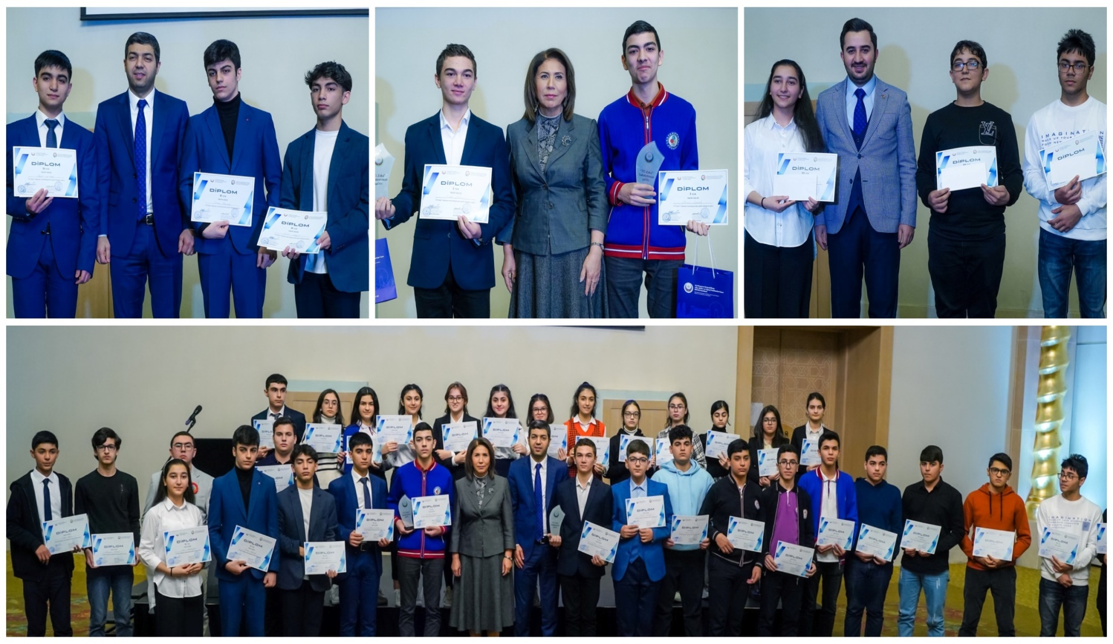
“İTi zəka” hakatonu
34
İştirakçı
3
Qalib komanda
12
komanda

Slide 28
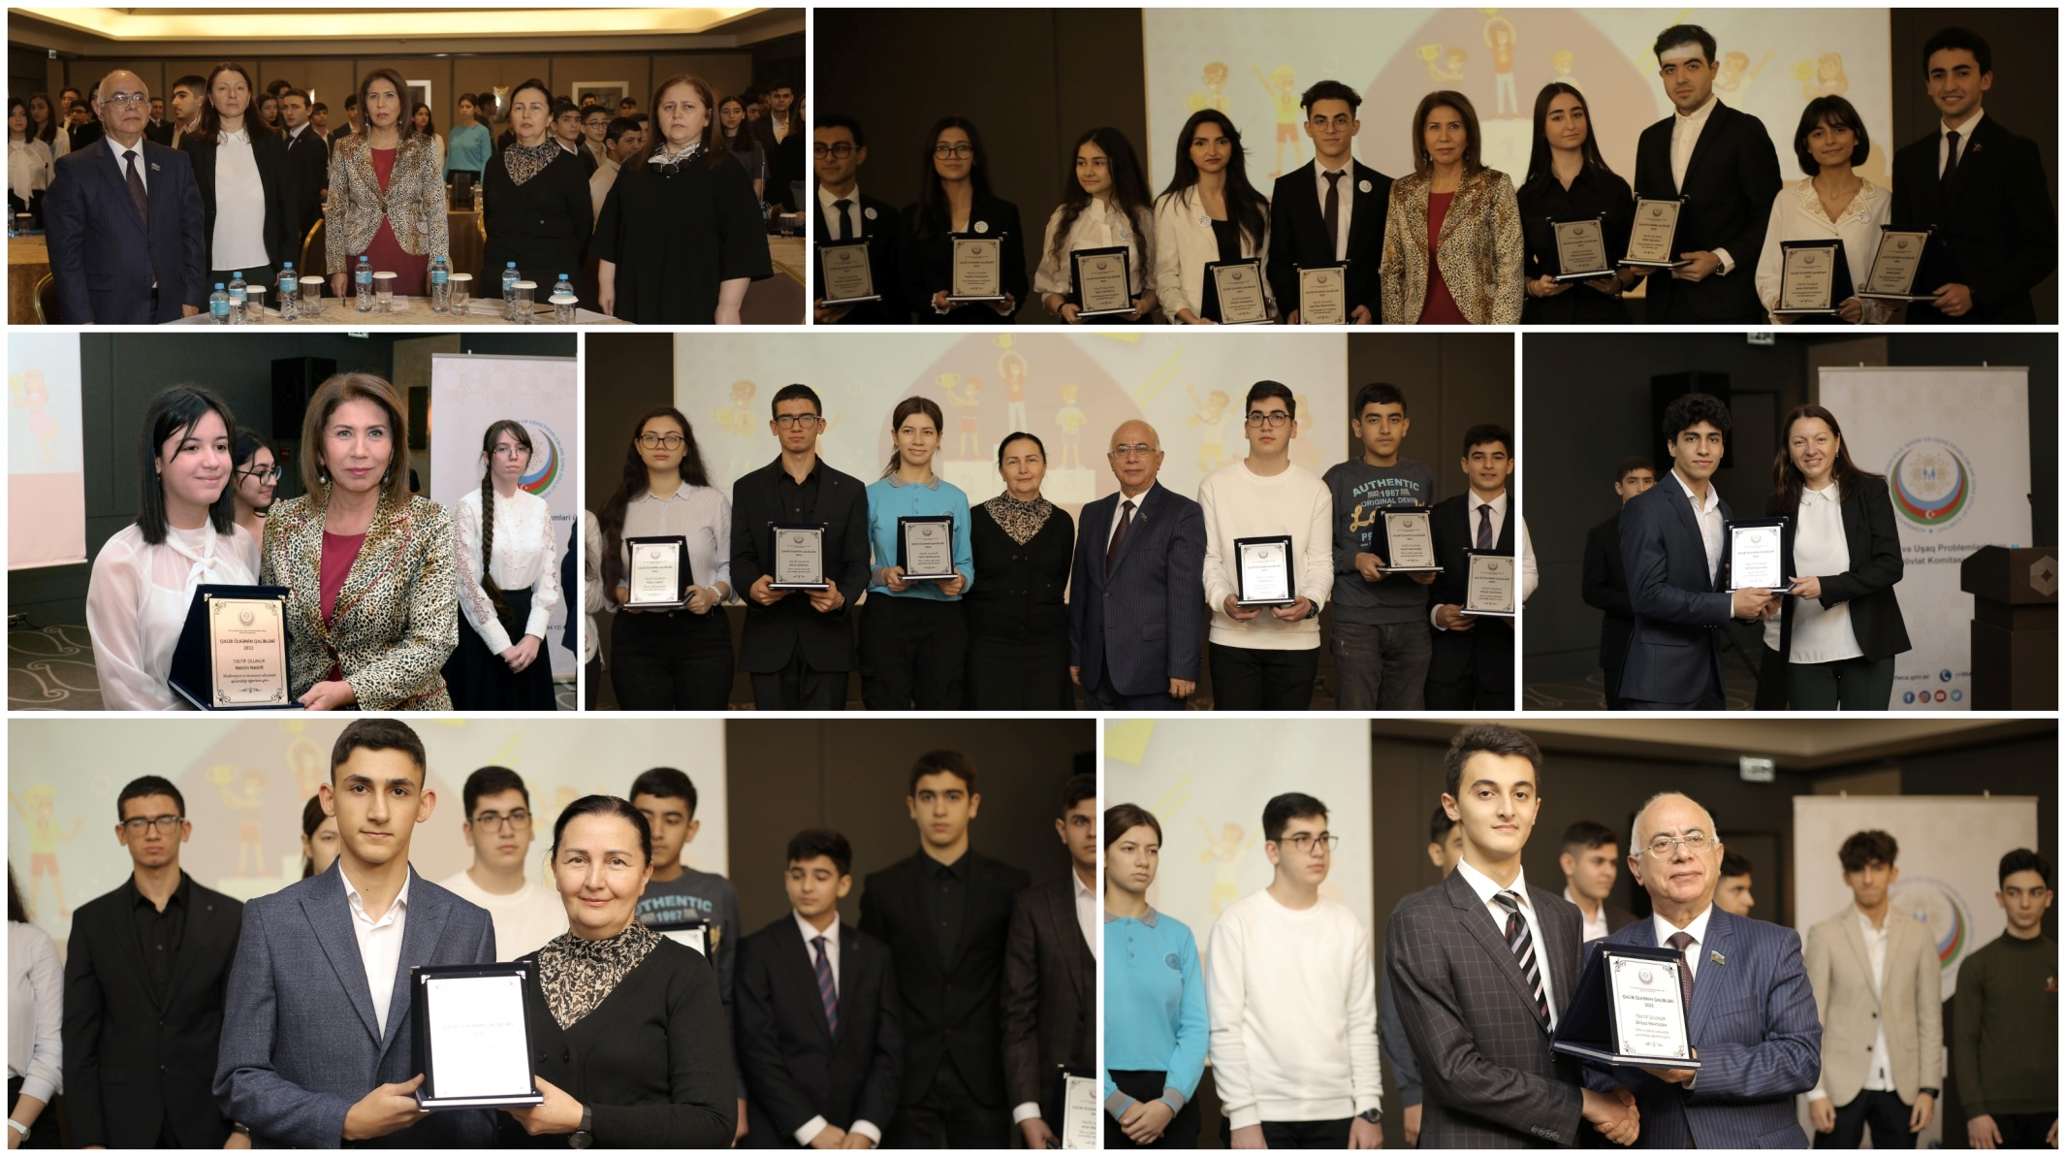
“Qalib ölkənin qalibləri-2022”
İl ərzində azərbaycanı beynəlxalq olimpiada və yarışlarda təmsil edərək qalib olmuş, eləcə də uşaq iştirakçılığı sahəsində fəallığı ilə seçilən 70 uşaq təltif edilmişdir.

Slide 29
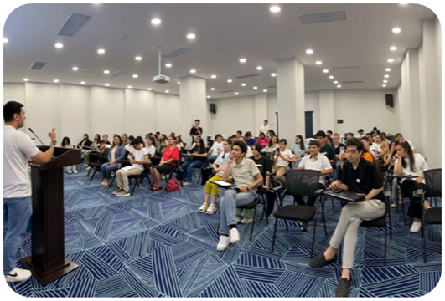
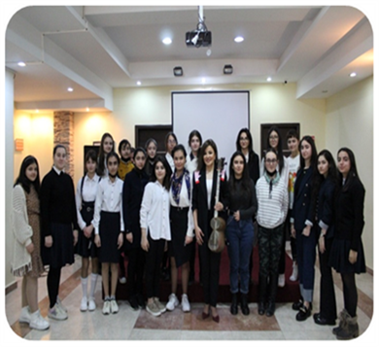
Uşaq Səfirlər Məclisinin layihələri
«Uşaqdan-uşağa»
«Qızlar müzakirəyə
qoşulur»

Slide 30
Uşaq Səfirlər Məclisinin fəaliyyəti
“Şuşa-mədəni irsimiz”
intellektual yarış
"Xəyalların sərhədi yoxdur“ konfrans

Slide 31

Uşaq və Ailələrə Dəstək Mərkəzləri
Mərkəz xidmətlərindən bəhrələnənlər
29193
3361
Müraciətlər
1901
Təmin olunub
2021-ci il ilə müqayisədə mərkəz xidmətlərindən bəhrələnənlər sayı 84,81% artmışdır.

Slide 32
Uşaq və Ailələrə Dəstək Mərkəzlərinə daxil olan müraciətlərin mövzular üzrə təhlili
2022-ci il ərzində təhsildən yayınma ilə bağlı 22 müraciət daxil olmuş, 11 erkən nikahın qarşısı alınmışdır.

Slide 33
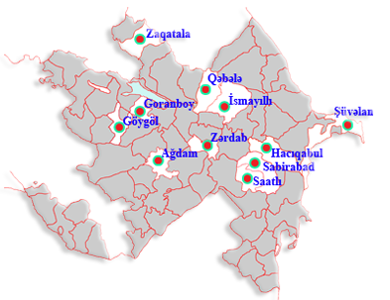




Uşaq və Ailələrə Dəstək Mərkəzləri
Aktiv terapiya: 447
Təlimlər: 495
Psixoloji konsultasiya: 347
İnkişafetdirici məşğələ: 385
Ünsiyyət terapiyası (loqopedik): 496
Tədbirlər: 23001
Dərnəklər: 557

Slide 34




Uşaq Və Ailələrə Dəstək Mərkəzləri və Qadın və İcma Resurs Mərkəzlərində il ərzində keçirilən «Açıq Qapı» Günü
400
384
Müraciət edənlər
Qadınlar
449
1301
Kişilər
1685
Hüquqi yardım
269
Psixoloji konsultasiya
Uşaqlarla iş
567
Sosial problemlər

Slide 35
“Postmüharibə dövründə uşaqlar və şəhid ailələrinə psixososial dəstək” layihəsi
•Ağdam və Goranboy icmalarında
•6-16 yaşlı 100 uşaq
•272 şəhid və qazi ailəsinə psixo-sosial dəstək

Slide 36
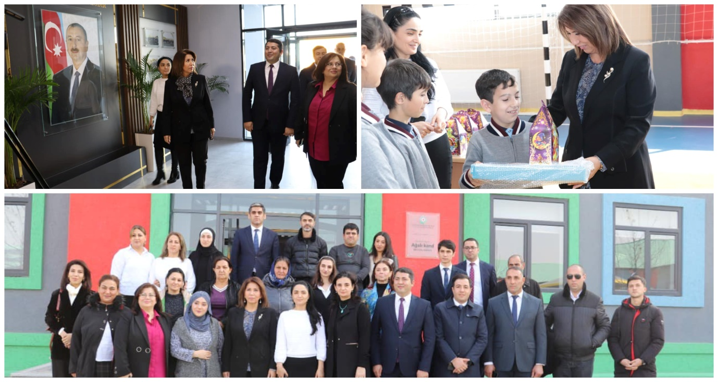
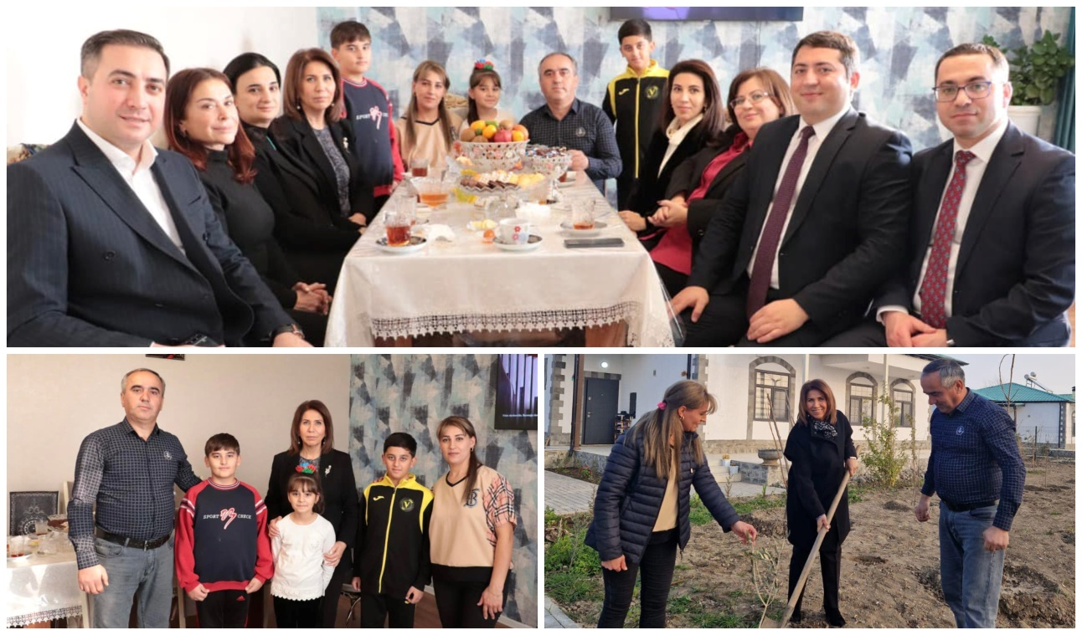
Zəngilan rayonunun Ağalı kənd tam orta məktəbində sakinlərlə görüş
Ağalı kəndinin ilk sakinləri ilə görüş

Slide 37
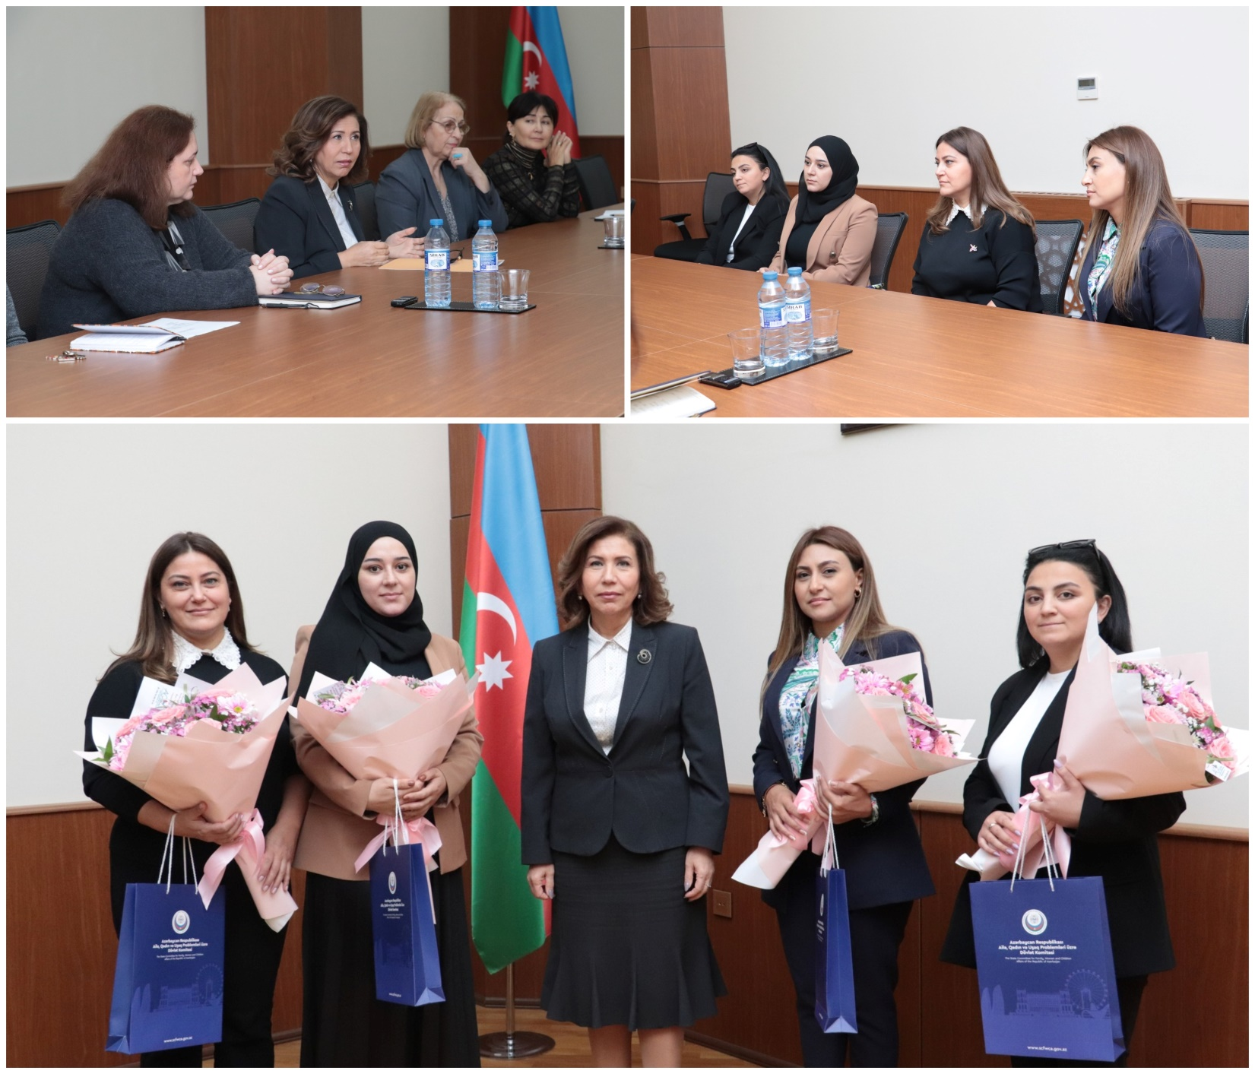
Ali məktəbə qəbul olmuş Vətən müharibəsi şəhidlərinin həyat yoldaşları ilə görüş

Slide 38
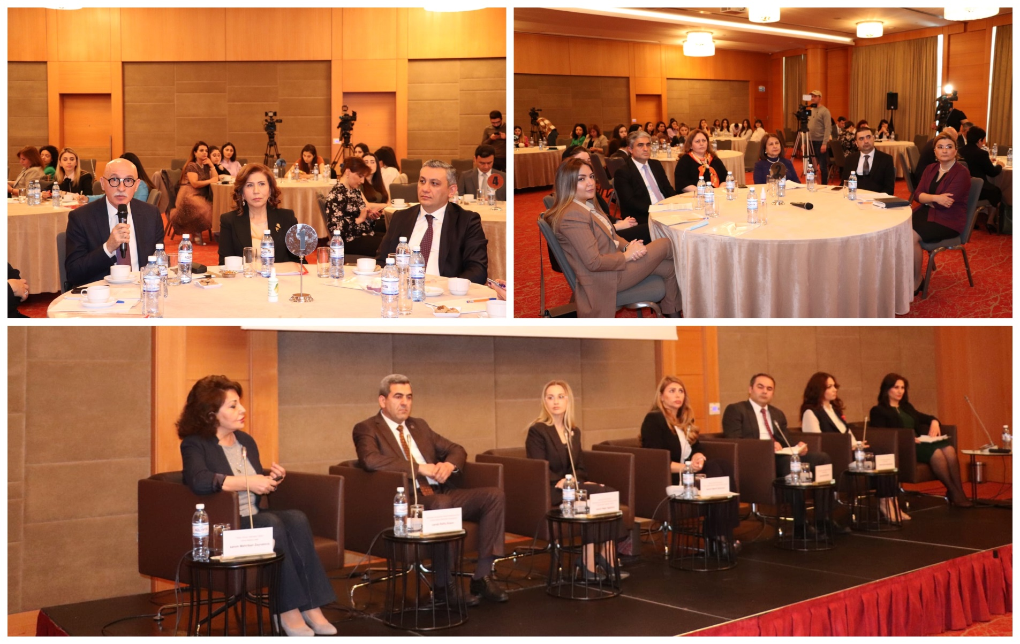
Qeyri-hökumət təşkilatları ilə əməkdaşlıq
Komitə və “Regional İnkişaf” İctimai Birliyinin birgə təşkilatçılığı ilə “Uşaq müdafiəsi sahəsində dövlət qurumları və vətəndaş cəmiyyətinin dialoqu”

Slide 39
Ümidli Gələcək” Sosial Təşəbbüslər İctimai Bilriyi və «Azərcell Telekom» MMC
“Qadın Qaynar Xətti”
Qeyri-Hökumət Təşkilatlarına Dövlət Dəstəyi Agentliyi
“BMT-nin Qadınlara qarşı ayrı-seçkiliyin bütün formalarının ləğv edilməsi haqqında Konvensiyasının həyata keçirilməsində qeyri-hökumət təşkilatlarının rolu”
Sosial iş İctimai Birliyi
“Gender əsaslı zorakılığa məruz qalan şəxslərlə sosial işin təşkili”

Slide 40
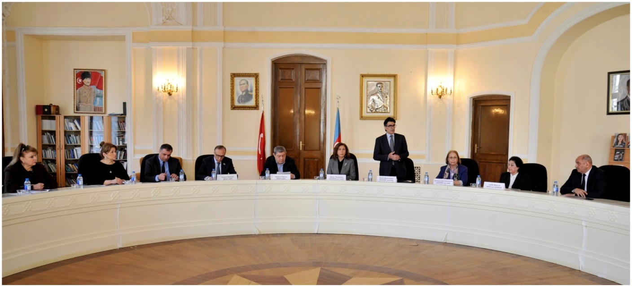
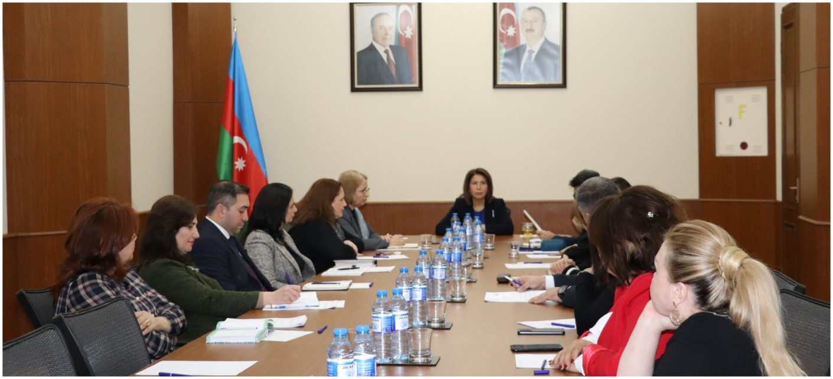
Dövlət Komitəsinin İctimai Şura ilə birgə fəaliyyəti
Azərbaycanlıların Soyqırımı Gününə həsr olunmuş dəyirmi masa
BMT-nin «Uşaq Hüquqları Konvensiyası» ilə bağlı V və VI dövri hesabata hazırlıq məqsədilə görüş

Slide 41
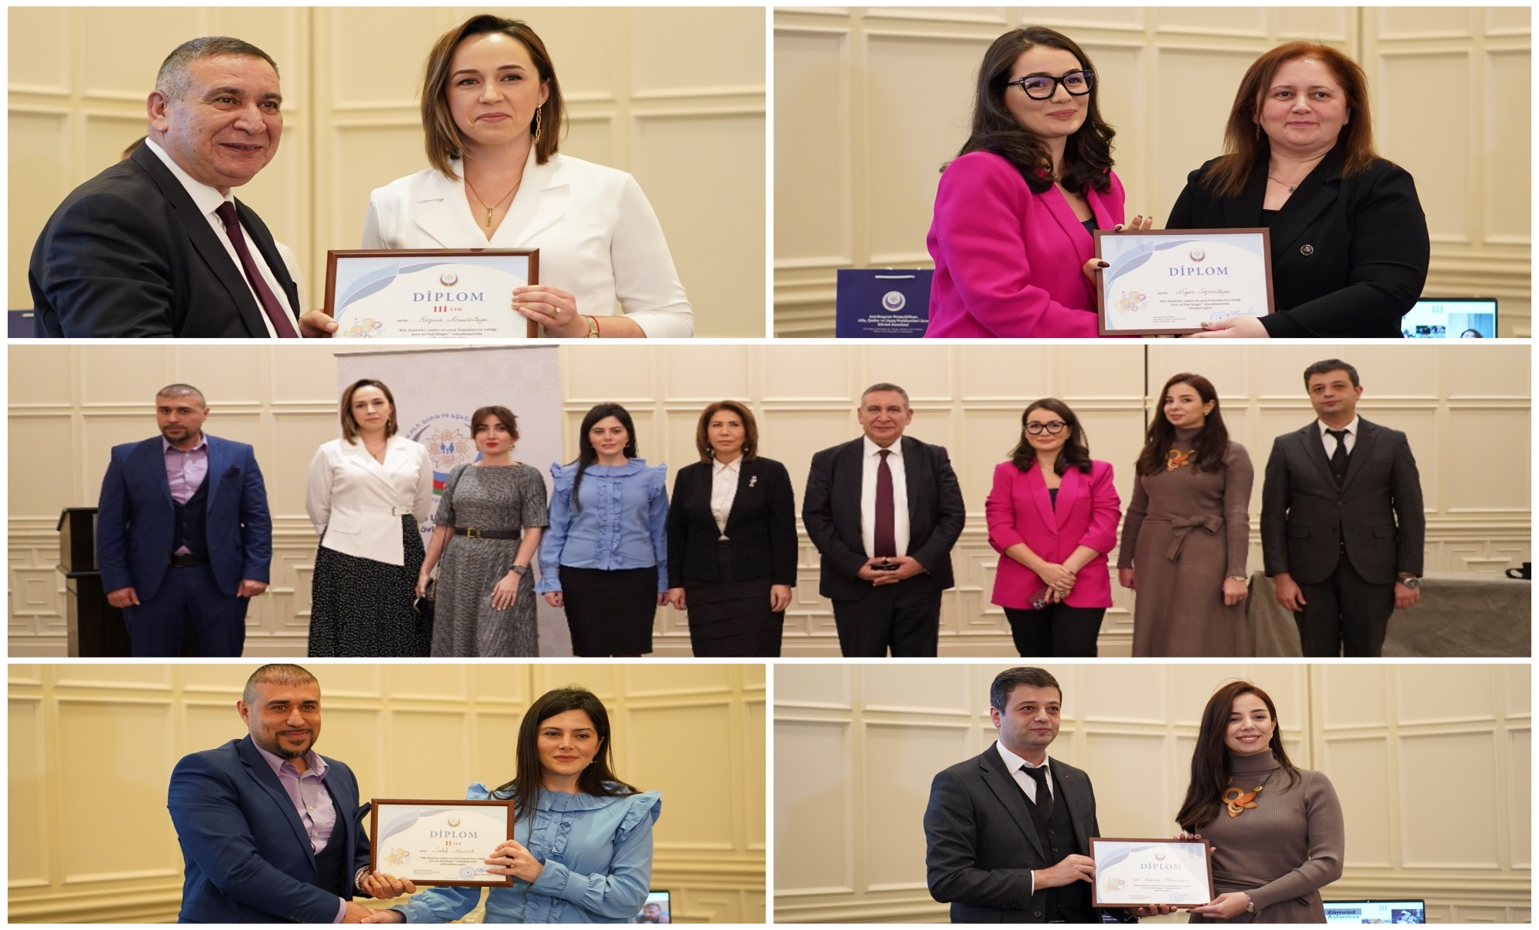
“Ailə dəyərləri, qadın və uşaq hüquqlarının təbliği üzrə ən fəal bloger” müsabiqəsi

Slide 42

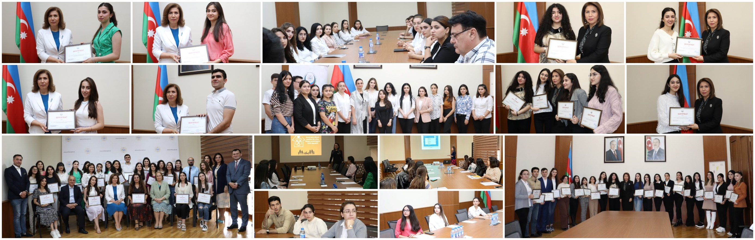
58 könüllü
21 təlim

Slide 43
Dövlət Komitəsinə daxil olan vətəndaş müraciətləri
Ümumi müraciətlərin 2,6 %-ni regional qəbul, 8,1 %-ni isə Komitədə keçirilən qəbullar təşkil edir.

Slide 44
Regional QƏBUL
Şamaxı
Qobustan
Zərdab
Kürdəmir
Saatlı
Sabirabad
Ucar
İmişli

Slide 45
REGİONAL QƏBUL
Gəncə
Samux, Kəlbəcər
Ağdaş
Göyçay
Biləsuvar
Cəlilabad, Cəbrayıl

Slide 46
REGİONAL QƏBUL
Masallı
Yardımlı
İsmayıllı
Ağsu
Abşeron
Zəngilan

Slide 47
Vətəndaş müraciətlərində üstünlük təşkil edən mövzular
Məhkəmə qərarlarının icrası ümumi müraciətlərin 20 %-ni təşkil edir. 2021-ci il ilə müqayisədə məhkəmə qərarlarının icrası ilə bağlı müraciətlərin sayı 90 % artmışdır. 2022-ci il ərzində ölkə üzrə 146 mühafizə orderindən 46-sı Komitənin müraciəti əsasında verilmişdir.

Slide 48
«860 Dəstək Xətti»nə
daxil olan müraciətlərin təhlili
Qadın (231)
Kişi (38)
Ümumi müraciətlərin sayı 269-dur. Müraciətlərin 14,1 %-i kişilər , 85,9 %-i isə qadınlar tərəfindən daxil olmuşdur.

Slide 49
«860 Dəstək Xətti»nə daxil olan müraciətlərin təhlili

Slide 50
Sosial şəbəkələr vasitəsilə daxil olan vətəndaş müraciətləri
Ümumi müraciət sayı
542
Yerində məsləhət və əlaqələndirmə
425
İcra edilənlər
117
2021-ci il ilə müqayisədə sosial şəbəkələr vasitəsilə daxil olan müraciətlərin sayı 86,9% artmışdır.

Slide 51
Sosial şəbəkələr vasitəsilə daxil olaraq qeydiyyata alınan müraciətlərin mövzular üzrə təhlili

Slide 52
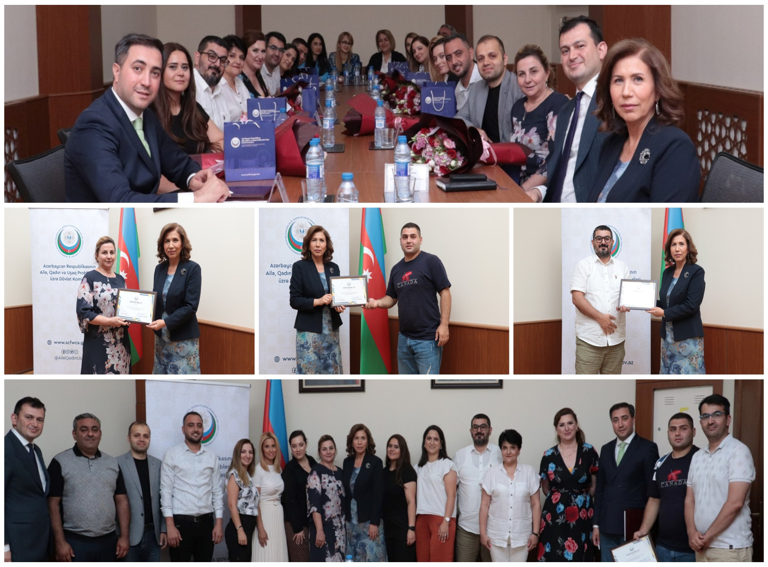
Dövlət Komitəsi ilə səmərəli əməkdaşlıqda seçilən jurnalistlərin mükafatlandırılması

Slide 53
Kütləvi İnformasiya Vasitələrindən daxil olan sorğu və müraciətlər

Slide 54
KİV-dən daxil olan müraciətlərin mövzular üzrə təhlili

Slide 55
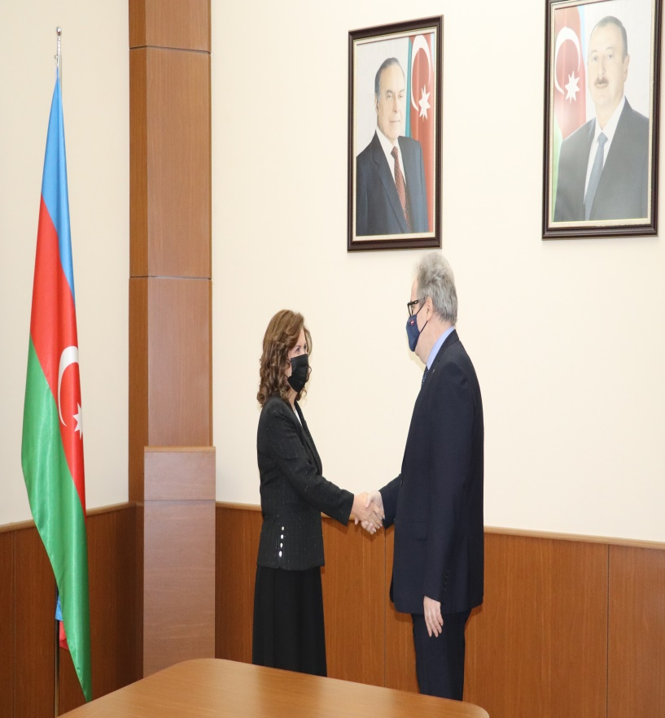
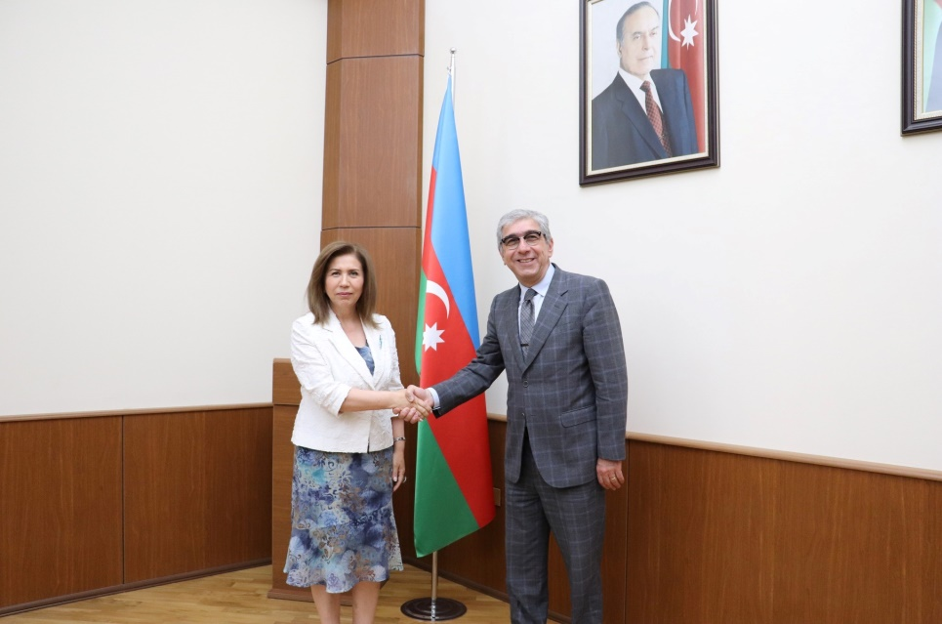
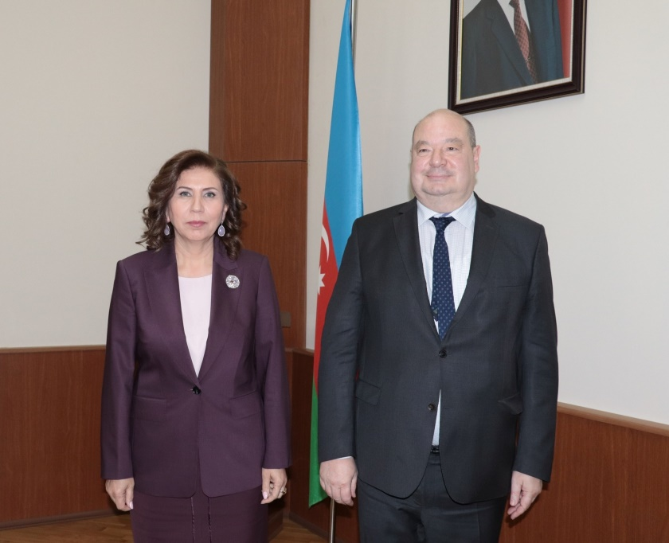
Beynəlxalq əməkdaşlıq
Belçika Krallığının ölkəmizdəki fövqəladə və səlahiyyətli səfiri ilə görüş
Latviyanın ölkəmizdəki fövqəladə və səlahiyyətli səfiri ilə görüş
BMT-nin Əhali Fondunun (UNFPA) Türkiyədəki nümayəndəsi, Azərbaycan və Gürcüstan üzrə ölkə direktoru ilə görüş

Slide 56
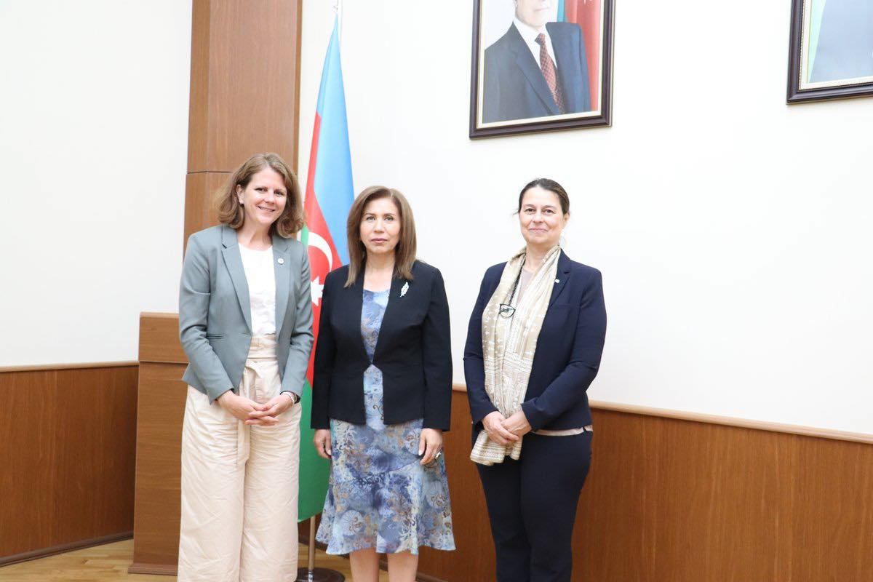
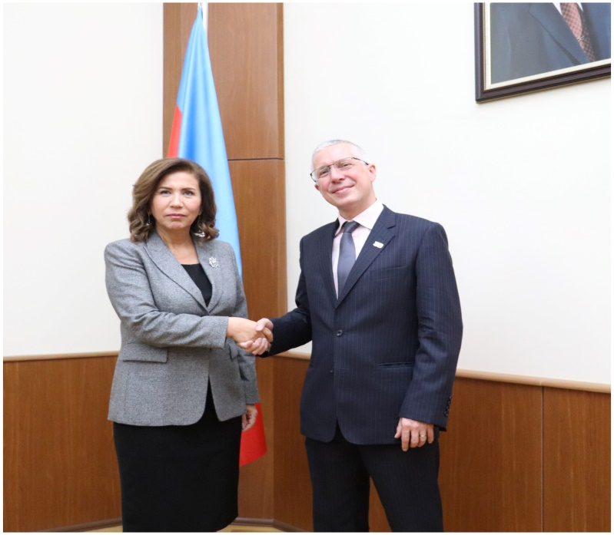
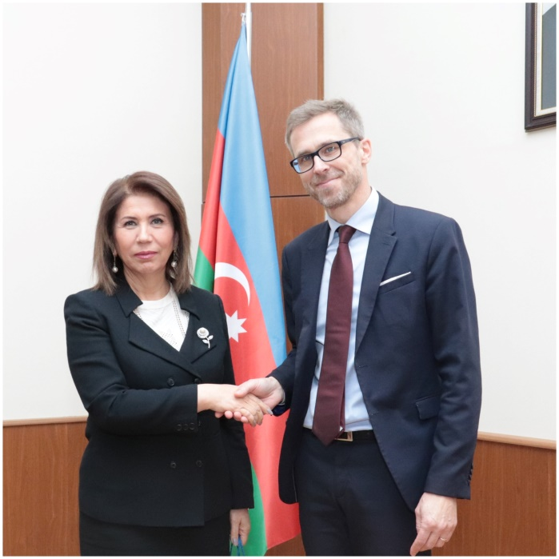
Beynəlxalq əməkdaşlıq
Böyük Britaniya və Şimali İrlandiya Birləşmiş Krallığının ölkəmizdə yeni təyin olunmuş fövqəladə və səlahiyyətli səfiri ilə görüş
İsveç Krallığının ölkəmizdəki fövqəladə və səlahiyyətli səfiri ilə görüş
Beynəlxalq Qızıl Xaç Komitəsinin Azərbaycan Respublikasındakı Nümayəndəliyinin səlahiyyətləri başa çatmaqda olan rəhbəri Arian Bauer və təşkilata təyin olunmuş yeni rəhbər Dragana Kojiç ilə görüşü

Slide 57
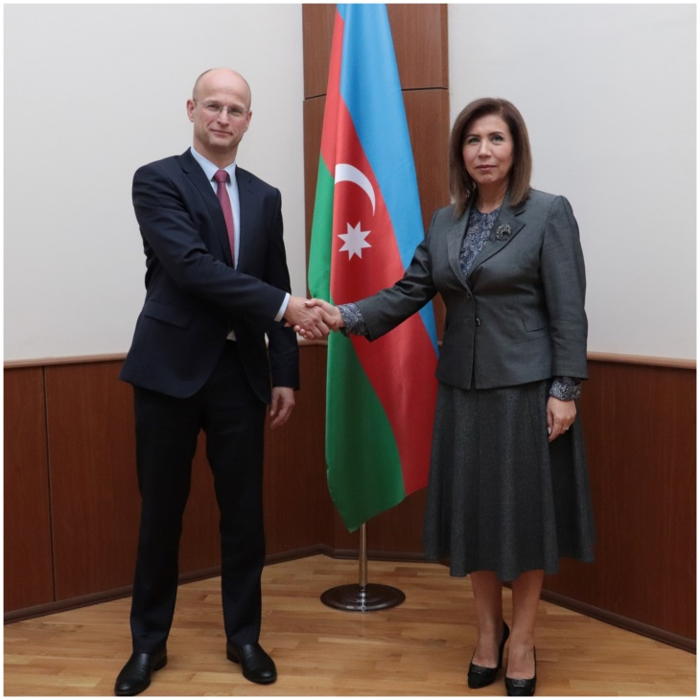
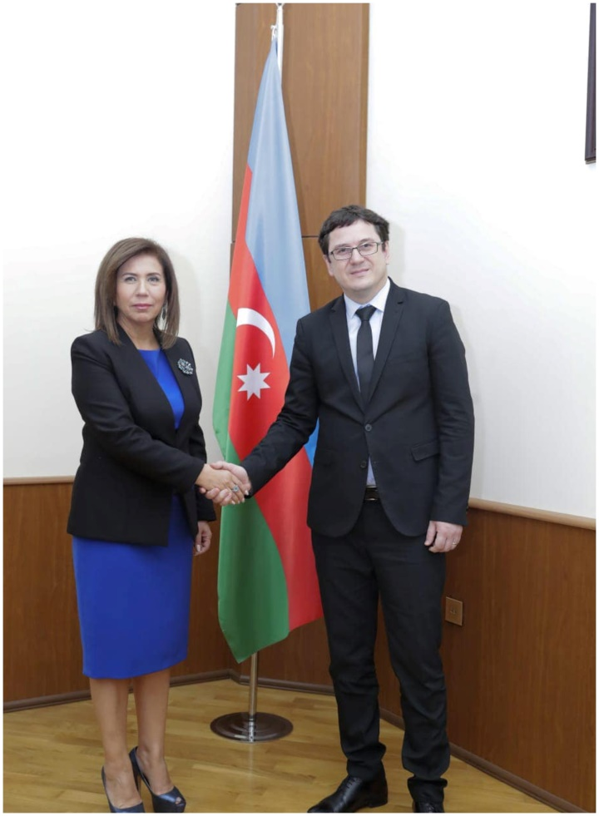
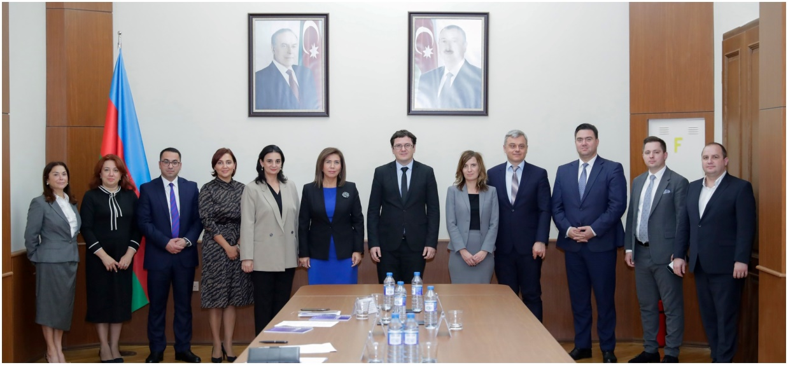
Beynəlxalq əməkdaşlıq
Moldovanın Əmək və sosial müdafiə nazirinin rəhbərlik etdiyi nümayəndə heyəti ilə görüş
UNİCEF-in Azərbaycandakı nümayəndəliyinin rəhbəri Aleks Haykens

Slide 58
Türkiyə Respublikasına səfər

Slide 59
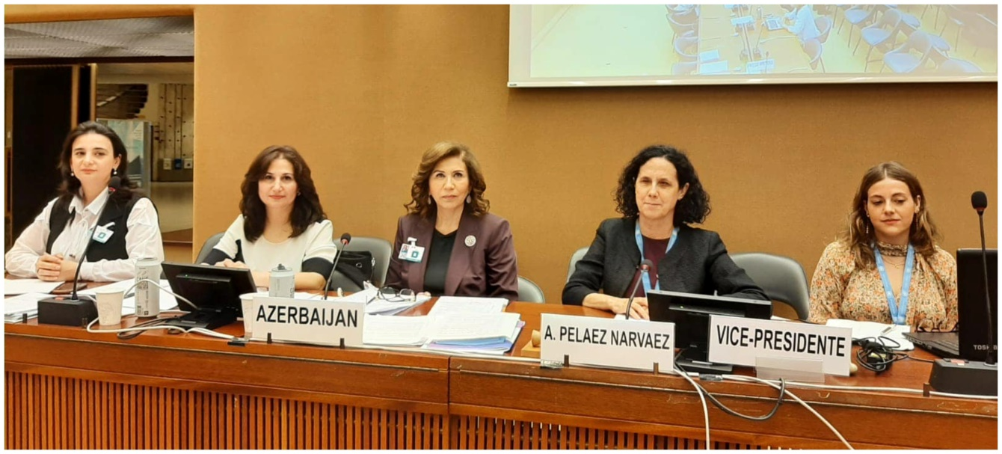
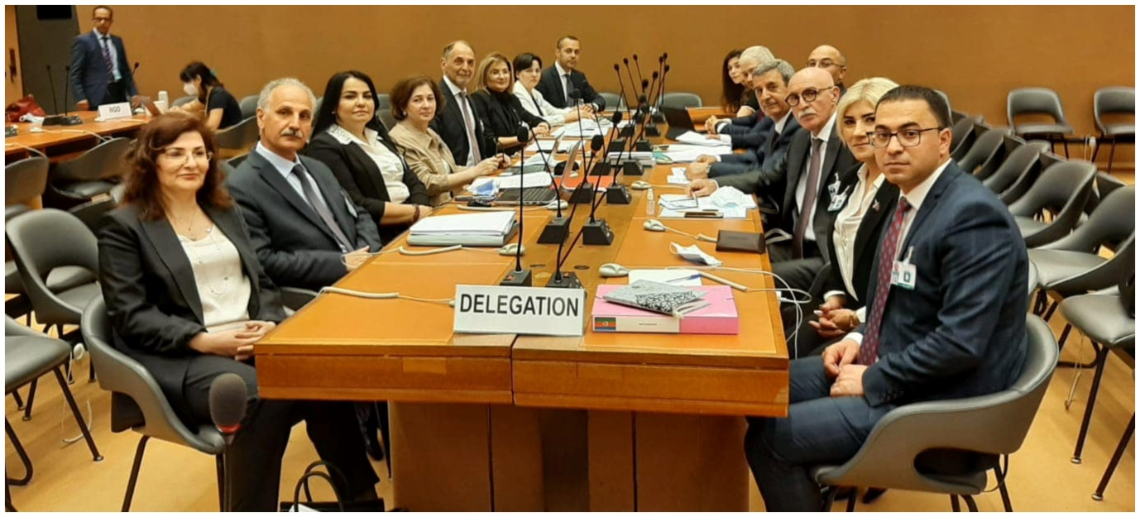
BMT-nin Cenevrədəki regional qərərgahı, 82-ci sessiya
“Qadınlara qarşı ayrı-seçkiliyin bütün formalarının aradan qaldırılması üzrə BMT-nin Konvensiya”sına dair Azərbaycan Hökumətinin altıncı dövri məruzəsi

Slide 60
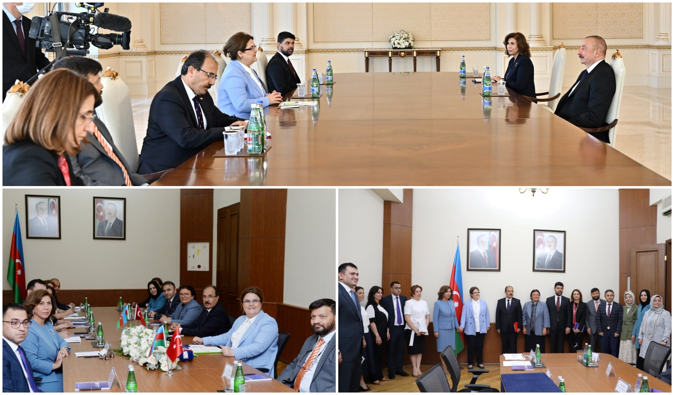
Türkiyə Respublikasının Ailə və sosial xidmətlər nazirinin Azərbaycan Respublikasına səfəri

Slide 61
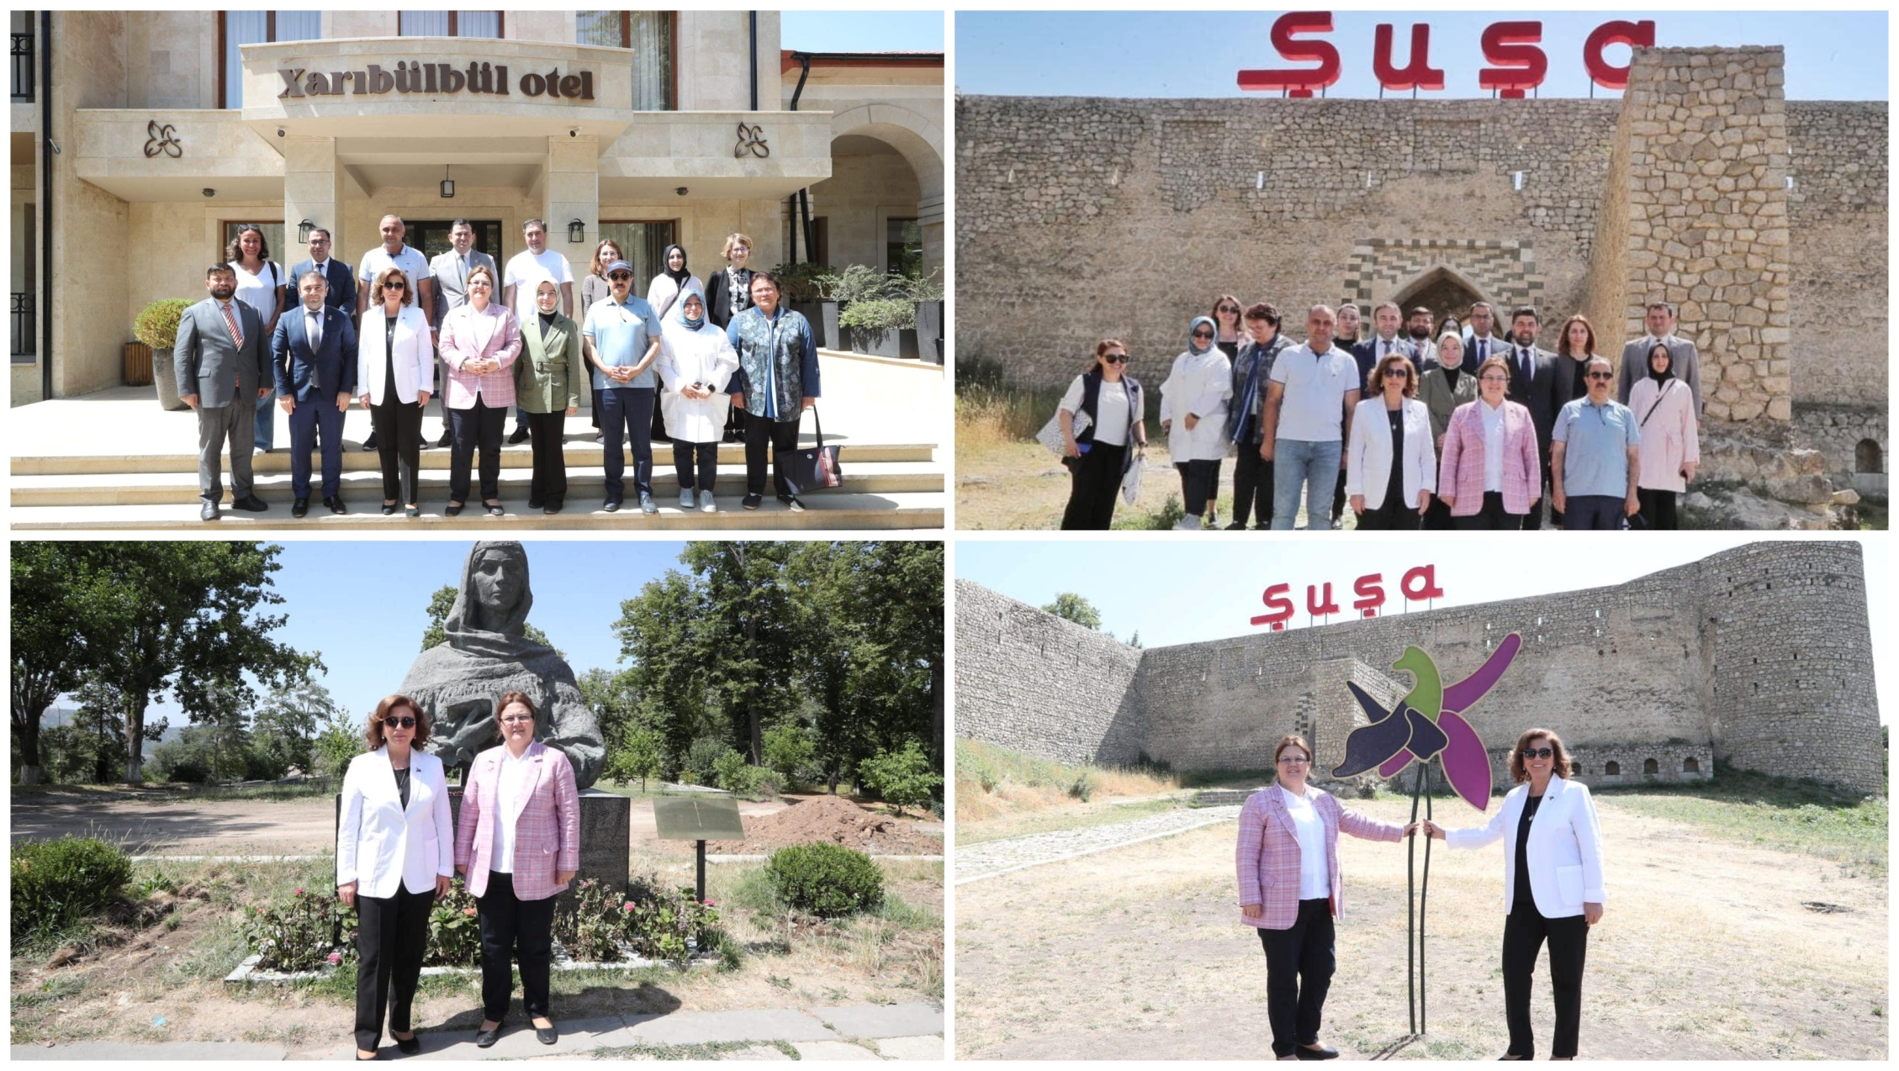
Şuşa səfərİ

Slide 62
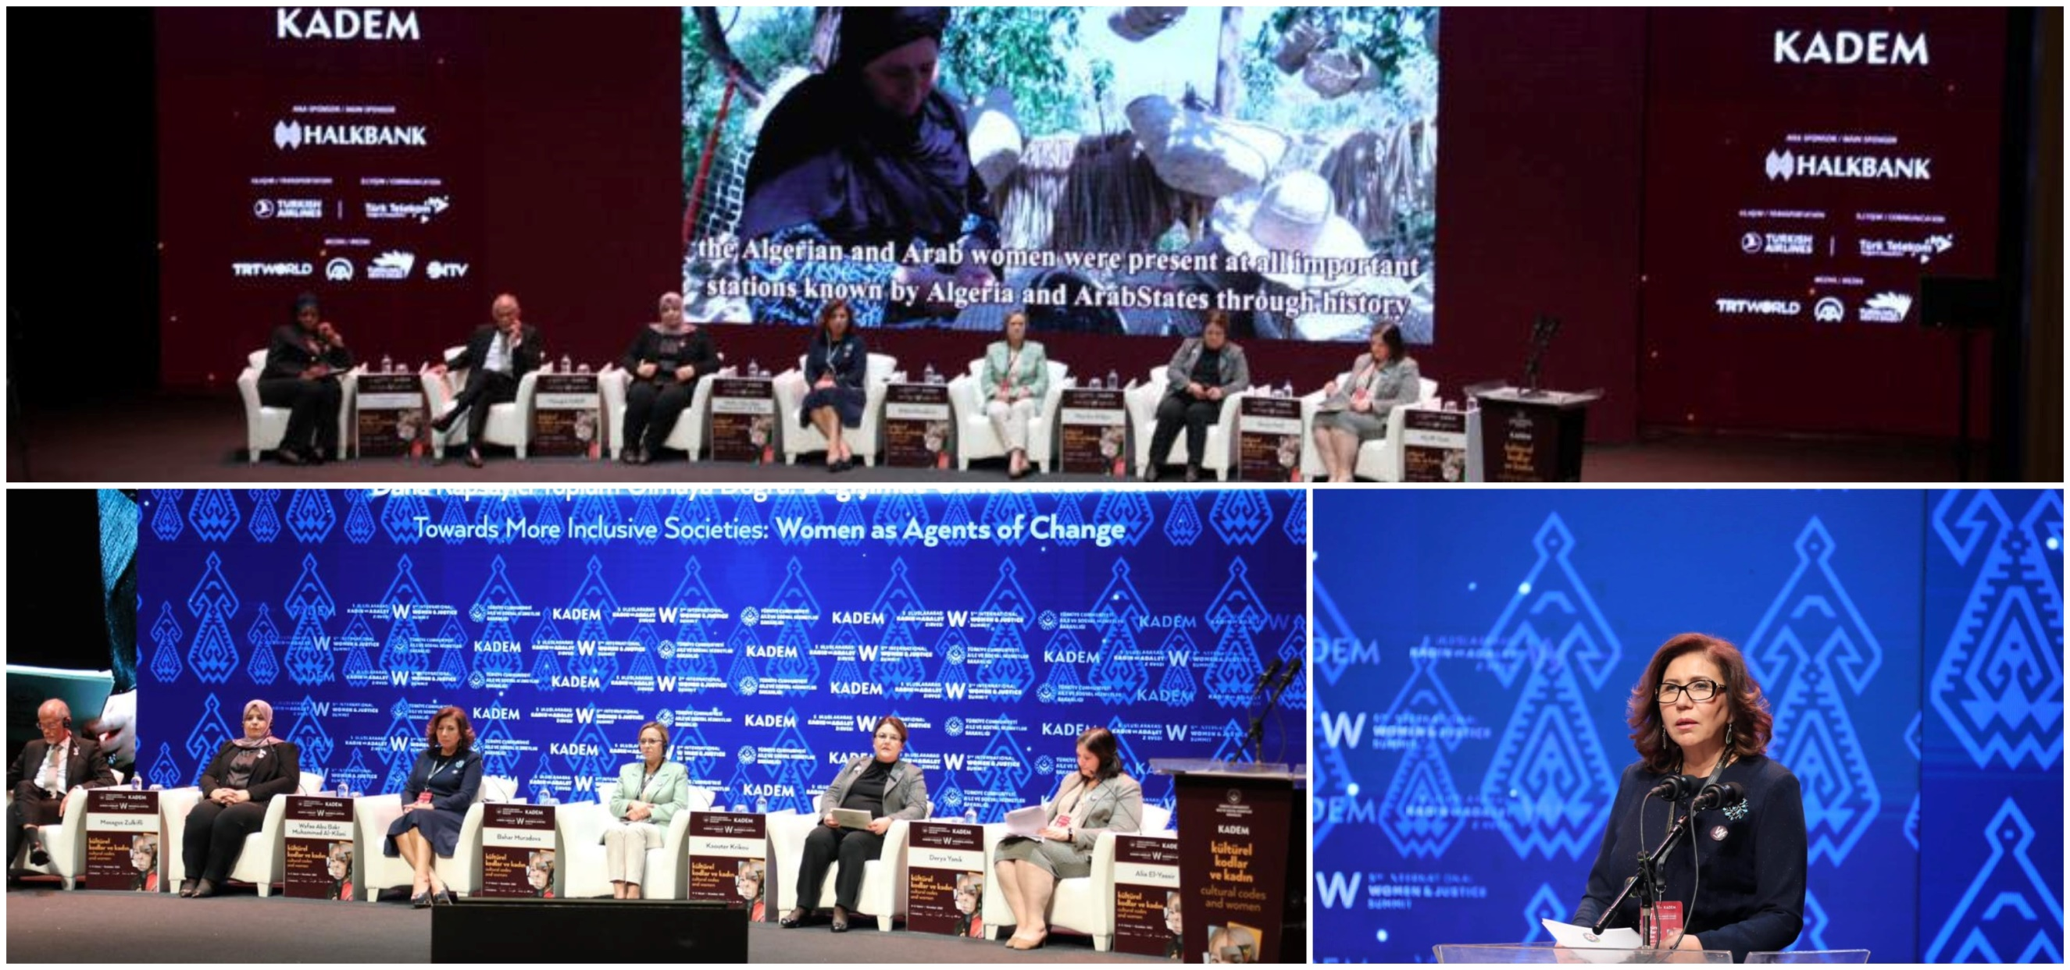
“V Beynəlxalq Qadın və Ədalət Zirvəsi”ndə iştirak

Slide 63
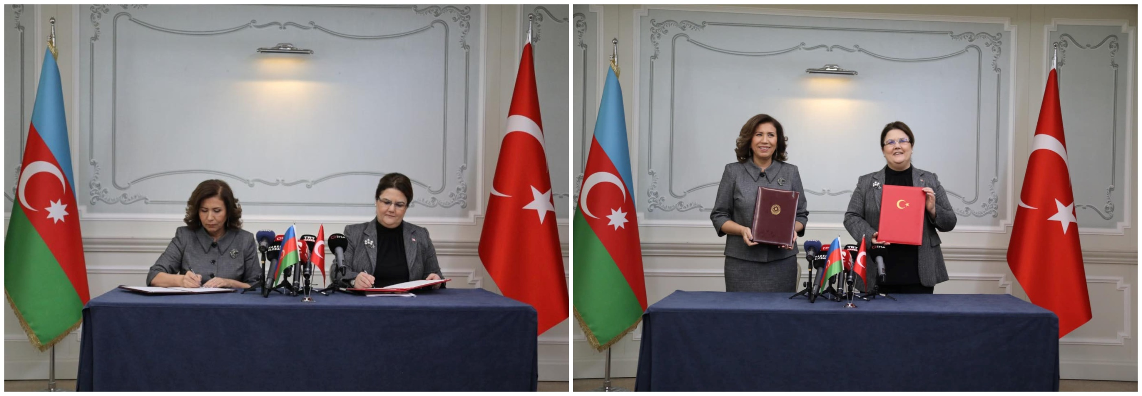
Türkiyə ilə Azərbaycan arasında ailə, qadın və uşaq məsələləri üzrə əməkdaşlıq sahəsində Fəaliyyət Planı imzalanması

Slide 64
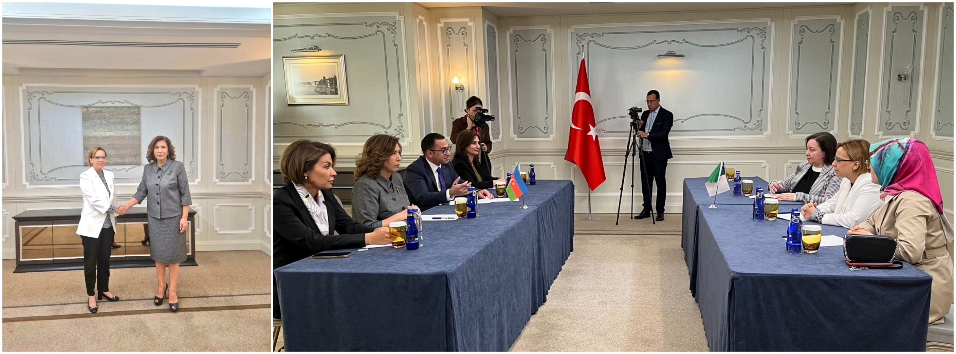
Türkiyə Respublikasına səfər zamanı Əlcəzair Xalq Demokratik Respublikasının Milli Həmrəylik, Ailə və Qadının Statusu naziri Kaouter Krikou ilə görüş

Slide 65
Diqqətinizə görə minnətdaram!

